Slide 1
第7章 可编程接口芯片
可编程接口概述
可编程并行输入／输出接口芯片8255A
可编程定时／计数器接口芯片8253

Slide 2
可编程接口芯片
可编程接口概述
一个简单的具有输入功能和输出功能的可编程接口电路如下图，它包括一个输入接口，其组成主要是八位的三态门；一个输出接口，其组成主要是八位的锁存器；另外还有八位的多路转换开关及控制这个开关的寄存器FF。

Slide 3
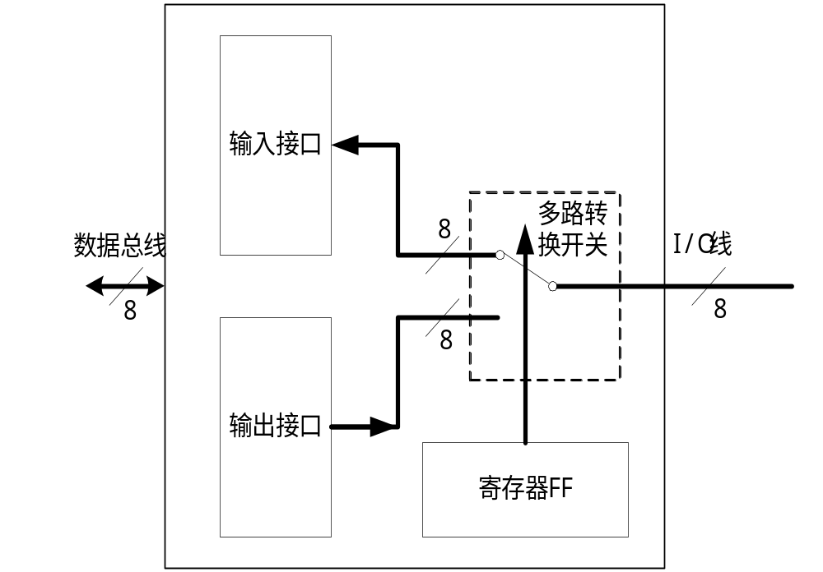
可编程接口芯片
数据端口
控制端口
命令寄存器
方式控制字
控制信息

Slide 4
可编程接口芯片
用户对寄存器FF写入的内容称为命令字或方式控制字，而寄存器FF称为命令寄存器，相应的端口称为命令端口或控制端口，对可编程芯片初始化过程实际上就是对芯片的控制端口写入各种命令字的操作过程。

Slide 5
可编程接口芯片
目前常用的可编程芯片有如下几种：
8255A 并行I/O接口
8253 计数器/定时器
8251 串行I/O接口
8259A 中断控制器

Slide 6
7.1 可编程并行接口芯片8255A
8255A是一种通用的可编程并行I／O接口芯片，广泛用于几乎所有系列的微型机系统中，如8086、MCS51、Z80CPU系统等。8255A具有3个带锁存的数据端口，可与外设并行进行数据交换。用户可用程序来选择多种操作方式，通用性强。使用灵活，可为CPU与外设之间提供并行输入／输出通道。

Slide 7
8255A的内部结构
A口
B口
C口

Slide 8
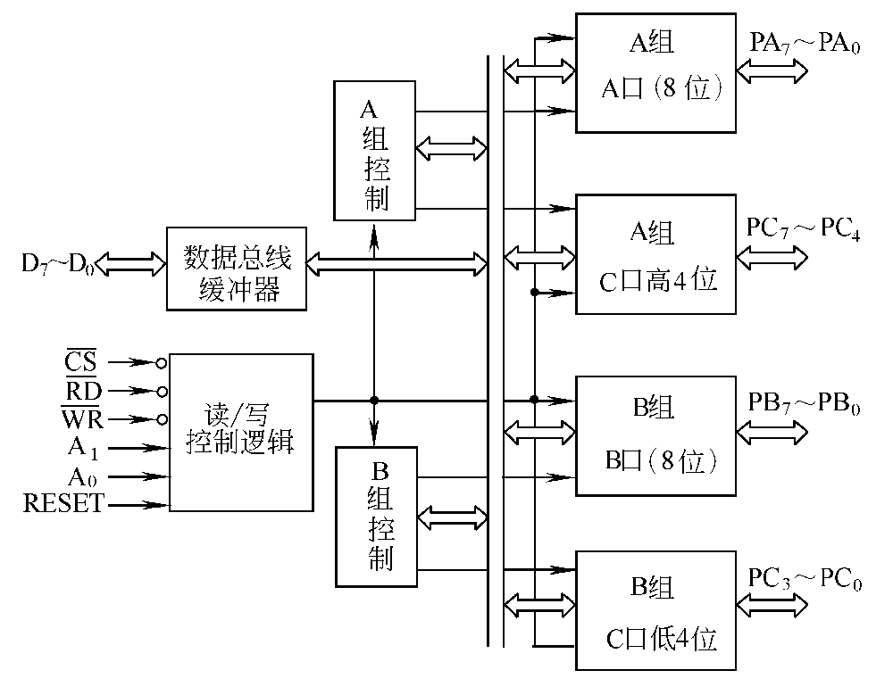
8255A的内部结构

Slide 9
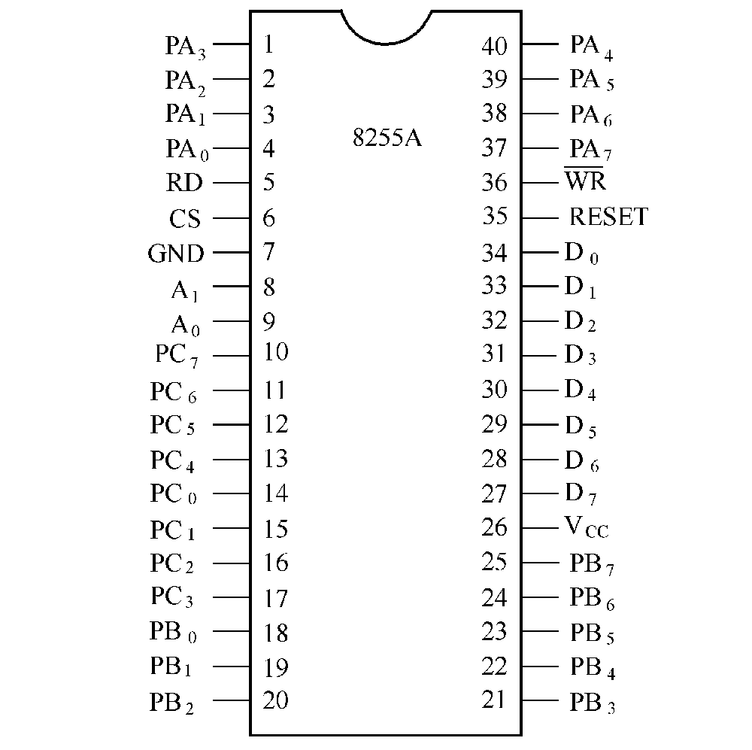
8255A的引脚

Slide 10
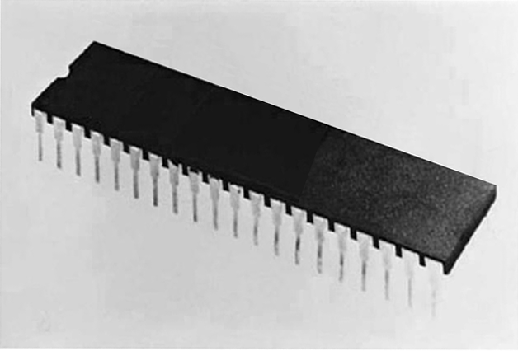
8255A的引脚
双列直插，40脚

Slide 11
8255A的引脚
1、与外设连接的管脚
8255A有PA、PB、PC三个数据端口，每个端口都是8位。特别地，对于PC₀—PC₇，其中可有若干根复用线可用于“联络”信号或状态信号，其具体定义与端口的工作方式有关。
PA0—PA7
PB0—PB7
PC0—PC7

Slide 12
8255A的引脚
2、与CPU连接的管脚
包括数据线D₇—D₀，读写控制线和，复位线RESET，以及和CPU地址线相连接的片选信号、端口地址控制线A₀和A₁。
D0—D7
A0
A1
/CS
/WR
/RD
RESET

Slide 13
8255A的引脚
3、电源线和地线
8255A的电源引脚为V_{CC}和GND。V_{CC}为电源线，一般取＋5V 。GND为电源地线。

Slide 14
8255A的工作方式及编程
1、8255A的工作方式
8255A有三种工作方式，它们是：
①方式0——基本输入／输出方式；
②方式1——选通输入／输出方式；
③方式2——双向传送方式。

Slide 15
8255A的工作方式及编程
2、8255A编程
所谓8255A编程，就是用户在使用8255前，用户可用软件来定义端口的工作方式，选择所需要的功能。
8255A复位时，A、B、C三端口工作在方式0的输入状态。

Slide 16
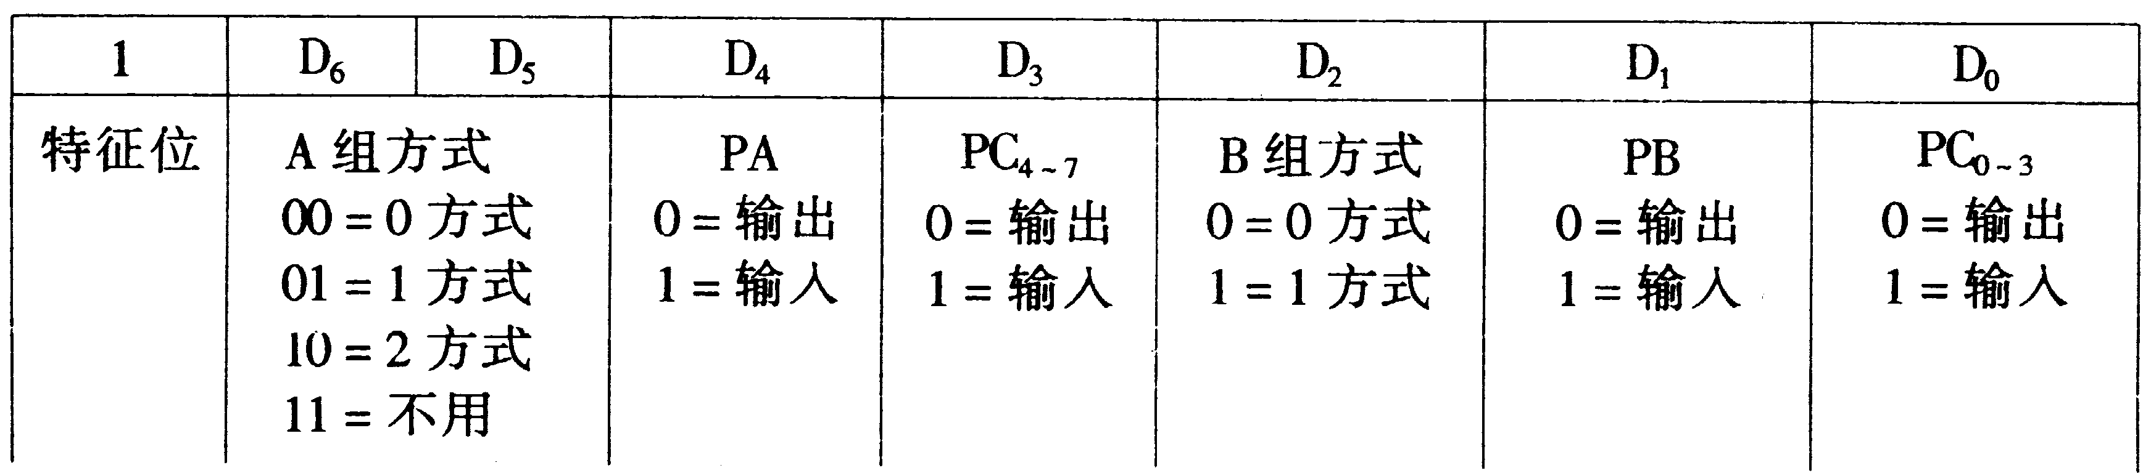
8255A的工作方式及编程
  方式控制字
  这是一个8位的控制字，代表的信息非常丰富。上面提到8255A内部的3个端口分为A、B两组，因此方式控制字也就相应地分成两个部分，分别控制A组和B组，其格式如下:

Slide 17
8255A的工作方式及编程
  按位置位/复位控制字
  置位设成“1”，复位设成“0”。
  作用：指定C口的某一位（某一个引脚）输出高电平或低电平。注意：只能写入命令口

Slide 18
8255AC口的作用
C口的作用与8255A的工作方式有关：
数据口 C口作数据口时，把8位分成高4位和低4位两部分，高4位PC4～PC7与A口一起组成A组，低4位PC0～PC3与B口组成B组。因此，C口作数据口输入输出时，是4位一起行动。
状态口 8255A在1、2方式下，有固定的状态字，是从C口读入的。而 A口和 B口不能作 82C55A本身的状态口用。

Slide 19
8255AC口的作用
专用（固定）联络（握手）信号线 在1、2方式下，C口的大部分引脚分配作了固定的联络线。
按位控制用 C口的8个引脚可以单独从1个引脚输出高／低电平。此时，C口是作按位控制用，而不是作数据输出用。

Slide 20
关于2个命令的讨论
1、方式命令是对8255A的3个端口的工作方式及功能进行指定，即进行初始化，初始化工作要在使用8255A之前做。
2、按位置位／复位命令是对C口的输出进行单独控制，使用它并不破坏已经建立的工作方式，而只是对它们实现动态控制。它可放在初始化程序以后的任何地方。
3、两个命令的最高位（D7）都分配作了特征位。
4、按位置位／复位的是命令，只能写到命令口。

Slide 21
A口和B口另一种使用方法
8255A的输出也有锁存能力。A口、B口也可以按位输出高／低电平，但是，它与前面的按位置位／复该命令有本质的差别。
使A口输出高电平：
MOV DX，300H；PA数据口地址
IN AL，DX；读入A口原输出内容
MOV AH，AL；保存原输出内容
OR AL，80H；使PA7=1
OUT DX，AL；输出PA7
．．．
MOV AL，AH；恢复原输出内容
OUT DX， AL

Slide 22
A口和B口另一种使用方法
使A口输出低电平：
MOV DX，300H；PA数据口地址
IN AL，DX；读入A口原输出内容
MOV AH，AL；保存原输出内容
AND AL，7FH；使PA7=0
OUT DX，AL；输出PA7
．．．
MOV AL，AH；恢复原输出内容
OUT DX， AL

Slide 23
8255A的工作方式及编程
8255A的三种工作方式
一、8255A的工作方式0
方式0：基本输入/输出方式
特点：
0方式是一种基本输入／输出工作方式。通常不使用联络信号，或不使用固定的联络信号。所谓基本I／O方式是指查询方式传送，也包括无条件传送。这种方式不能采用中断方式和CPU交换数据。输出锁存，输入有三态缓冲能力而无锁存功能。
在0方式下，彼此独立的两个8位和两个4位并行口，共24根I／O线全部由用户支配。在0方式下，只能把C口的高4位为一组或低4位为一组同时输入或输出，不能再把4位中一部分作输入另一部分作输出，即4位要一起行动。

Slide 24
8255A的工作方式0
在0方式下不设置专用联络信号线，需要联络时，可由用户征意指定C口中的哪根线完成某种联络功能。0方式也没有设置固定的状态字。
0方式是单向I／O，一次初始化只能指定端口（PA、PB和PC）作输入或作输出，不能指定端口同时既作输入又作输出。

Slide 25
8255A的工作方式0
8255工作过程
1、8255编程（初始化）
2、程序对端口的访问
例：8255A的A口和B口工作在方式0，A口为输入端口，接有四个开关。B口为输出端，接有一个八段发光二极管，连接电路如图所示。试编一程序要求八段发光二极管显示开关所拨通的数字。

Slide 26
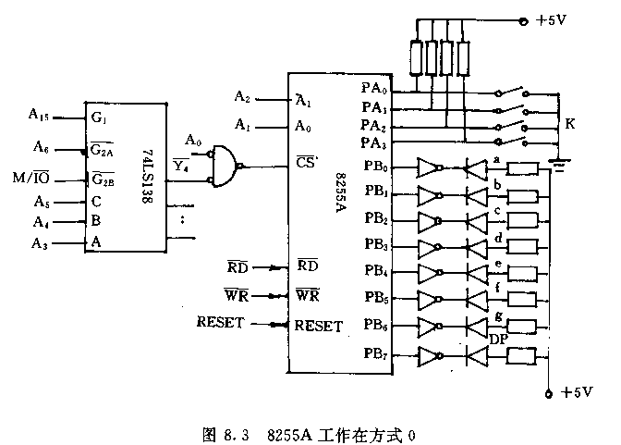
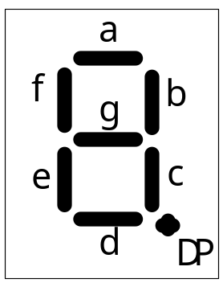

8255A的工作方式0
电路
LED数码管
段码表

Slide 27
8255A的工作方式0
地址
A口:8020H, B口:8022H,
C口:8024H, 控制口:8026H.
方式控制字
10011001B=99H

Slide 28
a_port equ 8020h
b_port equ 8022h
ctrl_port equ 8026h
……
mov al,99h ；设置8255方式字
mov dx,ctrl_port
out dx , al
mov dx,a_port
in al,dx ；取键盘信息
and al,0fh ；屏蔽高4位
mov bx,offset tab1 ；取段码表首地址
xlat ；查表得段码
mov dx,b_port ；输出显示
out dx,al

Slide 29
8255A的工作方式0
并行打印机接口
PC机主板上一般只有一个并行接口，标识为PRN或LPT，为D型25针接头，主要用途是用于连接并行打印机。
并行打印机端口
数据
并行打印机
控制
状态

Slide 30
带有信号交换功能的I/O接口
A2~A15
BE0#~BE3#
ADS#
M/IO#
D/C#
W/R#
NA#
BS#
D0~D7
D8~D15
D16~D23
D24~D31
READY#
并行
打印机
接口
D0~D7
打印机
8
0
8
6
微
处
理
机
STB#
BUSY

Slide 31
并行打印机接口设计
例：并行打印机接口设计
1、要求
为某应用系统配置一个并行打印机接口，要求通过接口，CPU采用查询方式把存放在BUF缓冲区的256个字符（ASCll码）送去打印。接口地址为300H～303H。
2、分析
采用查询方式时，打印机与CPU之间传送数据的过程是：
①首先查询BUSY；

Slide 32
②通过并行接口把数据送给标准插座D0～D7数据线上。
③再送出一个数据选通信号DATA STROBE，把数据线上的数据打入到打印机的内部缓冲器。
④打印机在收到数据后，向并行打印机接口发出“忙”（ BUSY=1）信号，等到输入的数据处理完毕，打印机撤消“忙’信号，即置BUSY=0。
⑤最后向并行打印机接口送出一个回答信号ACK，表示上一个字符已经处理完毕。

Slide 33
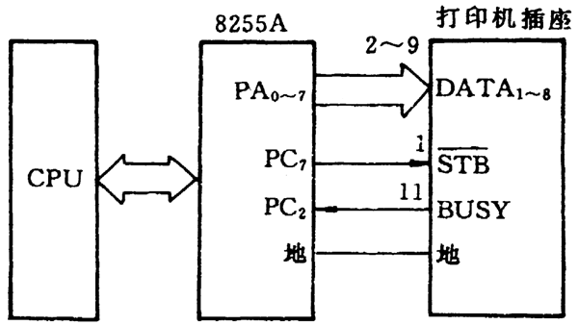
3．设计
①打印机接口电路。

Slide 34
②打印机接口驱动程序：地址为300H～303H
START:
MOV DX, 303H ；命令口
MOV AL, 10000001B ；方式字，A口方式0输出，C口高 ；4位输出，C口低4位输入
OUT DX, AL
MOV AL, 00001111B ；置PC7=1，使STB为高
OUT DX, AL
MOV SI, OFFSET BUF；打印字符内存首址
MOV CX, 0FFH ；打印字符个数
L: MOV DX, 302H ；C口
IN AL, DX
AND AL, 04H ；查BUSY=0?（即PC2=0？）
JNZ L ；忙，则等待

Slide 35
MOV DX, 300H ；不忙，向A口送数
MOV AL, [SI] ；从内存取数
OUT DX, AL ；送到A口
MOV DX, 303H
MOV AL, 00001110B ；置STB为低（即PC7=0）
OUT DX, AL
NOP
MOV AL, 00001111B ；置STB为高
OUT DX, AL
NOP
INC SI ；内存地址加1
DEC CX ；打印字节数减1
JNZ L ；未完，继续
MOV AX, 4C00H ；打印完，返回DOS
INT 21H

Slide 36
8255A的工作方式及编程
二、8255A的工作方式1
方式1:选通输入/输出方式（应答方式）
特点：
1方式是一种选通输入／输出方式或叫应答方式，因此，需设置专用的联络信号线。这种方式通常用于查询（条件）传送或中断传送。数据的输入输出都有锁存能力。
PA和PB为数据口，而PC口的大部分引脚分配作专用（固定）的联络信号用，对已经分配作联络信号的C口引脚，用户不能再指定其它用途。

Slide 37
8255A的工作方式1
各联络信号线之间有固定的时序关系，传送数据时，要严格按照时序进行。
输入／输出操作过程中，产生固定的状态字，这些固定的状态信息可作为查询或中断请求时，从C口读出。
单向传送。一次初始化只能设置在一个方向上传送，不能同时作两个方向的传送。

Slide 38
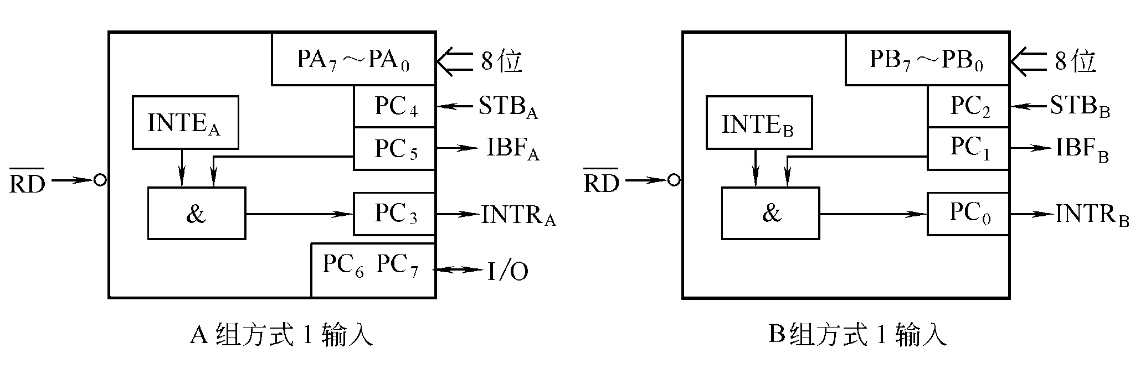
8255A方式1输入
外设数据输入准备好
8255A收到数据后的回答信号
8255A向CPU发中断请求

Slide 39
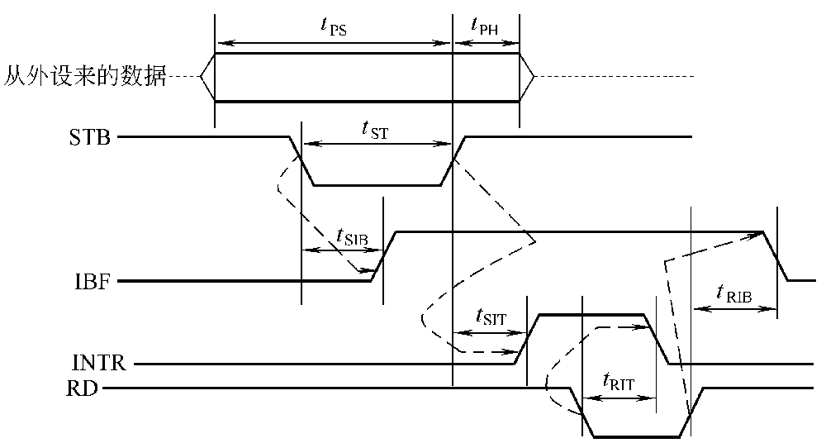
8255A的方式1输入时序
外设发来数据
外设发出选通信号
8255A收到数据后给外设的回答
8255A收到数据后发中断请求
CPU收到请求后读取数据
数据读走后IBF变无效，外设可以发下一次数据

Slide 40
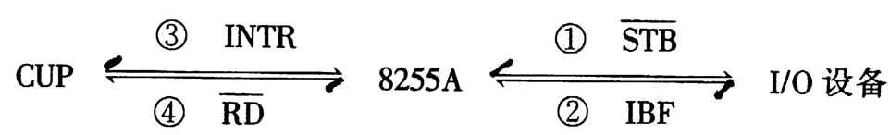
方式1输入步骤

Slide 41
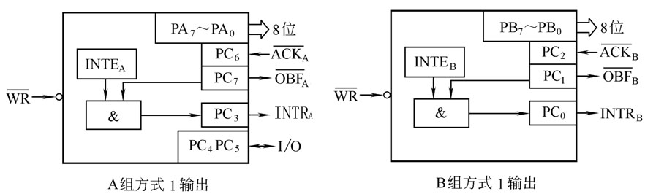
8255A方式1输出
8255A准备好数据后向外设发信号
外设收到数据后给8255A发回答信号
8255A向CPU发下一次中断信号

Slide 42

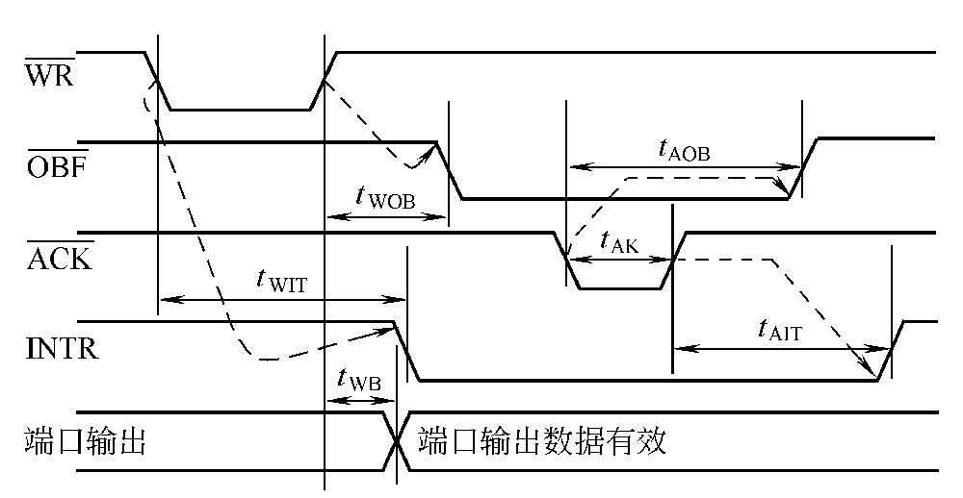

8255A的方式1输出时序图
CPU发写信号
8255A收到CPU数据后向外设发
外设取走数据后向8255A
发
8255发下一次中断信号
CPU输出数据
数据输出到端口

Slide 43
方式1输出步骤

Slide 44
8255A方式1的状态字
1．状态字的作用
在1方式下8255A有固定的状态字。状态字为查询方式提供了状态标志位，如 IBF和OBF，同时，由于8255A不能直接提供中断矢量，因此当8255A采用中断方式时，CPU也要通过读状态字来确定中断源（A口还是B口）。例如状态字中的状态位INTRA和INTRB若置位，则分别表示A口和B口有中断请求。

Slide 45
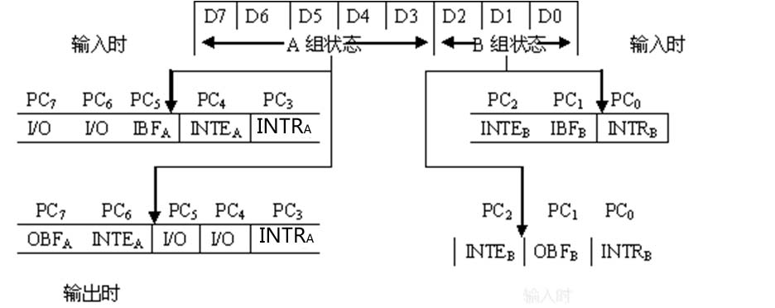
2．状态字的格式
输入时

Slide 46
8255A方式1的状态字
3．使用状态字时要注意的几个问题
①状态字是在8255A输入／输出操作过程中由内部产生，从C口读取的，因此从C口读出的状态字是与C口的外部引脚无关的。
②状态字中供CPU查询的状态位有：输入时——IBF和INTR；输出时——OBF和INTR。通常查INTR位。
③状态字中的INTE位，是控制标志位，控制8255A能否提出中断请求，它不是I／O操作过程中自动产生的状态，而是由程序通过按位置位／复位命令来设置或清除的。

Slide 47
8255A方式1的接口方法
把C口中分配作联络的专用应答线与外设相应的控制或状态线相连。如果是采用中断方式，还要把中断请求线INTR接到微处理器或中断控制器；若采用查询方式，中断请求线可以空着不接。
如果采用中断处理，由于8255A不能直接提供中断矢量，所以一般都通过系统中的中断控制器来提供中断类型号。
在1方式下CPU采用查询方式时，对输入输出，都可以查INTR位的状态。在采用查询方式来查询INTR位时，一定要使中断允许位置位（INTE=1）

Slide 48
8255A方式1接口设计举例
例：在甲乙两台微机之间并行传送1K字节数据。甲机发送，乙机接收。甲机一侧的 8255A采用1方式工作，乙机一侧的8255A采用0方式工作。两机的CPU与接口之间都采用查询方式交换数据。
设计
（1）硬件连接
甲机8255A是1方式发送，因此，把PA口指定为输出，发送数据，而PC₇和PC₆引脚分别固定作联络线OBF和ACK。乙机8255A是0方式接收数据，故把PA口定义为输入，另外，选用引脚PC₇和PC₃作联络线。

Slide 49
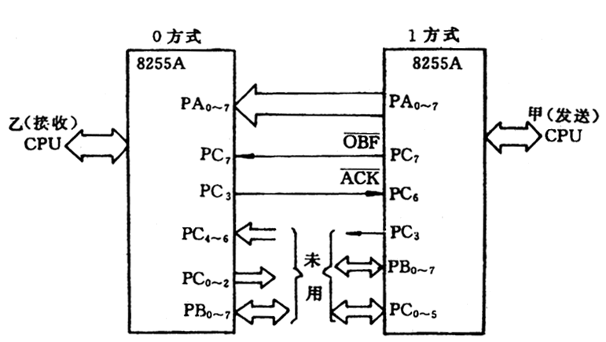
8255A方式1接口设计举例

Slide 50
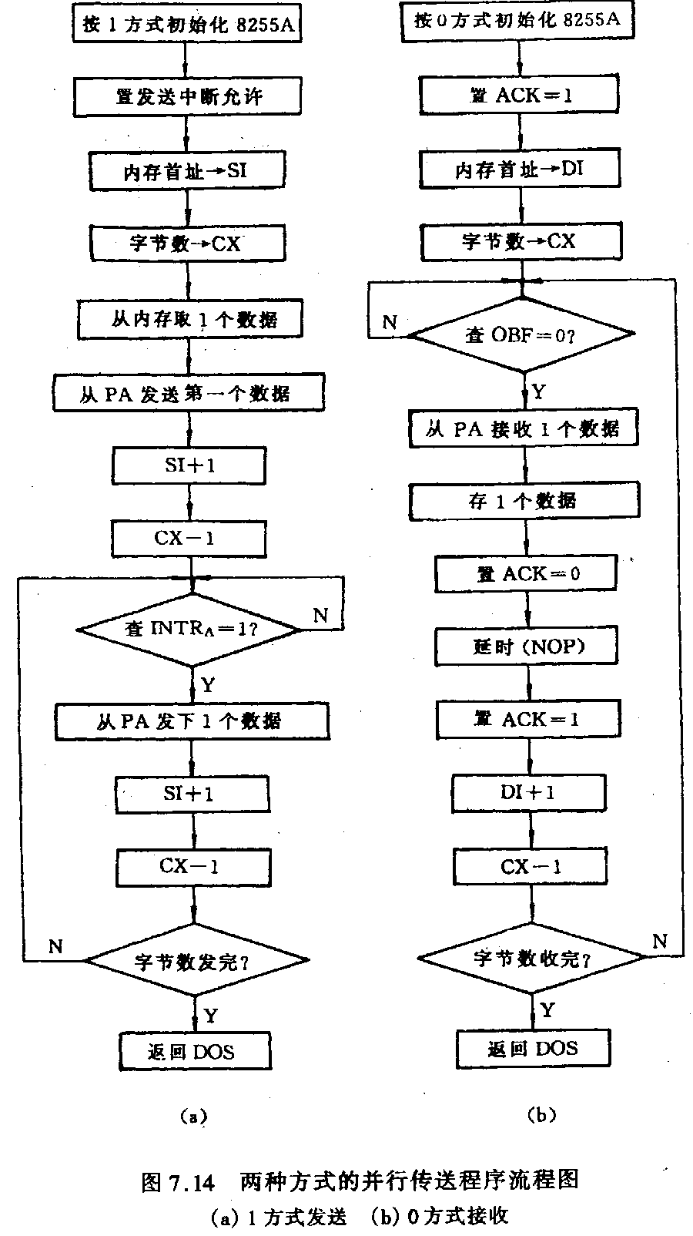
（2）软件编程

Slide 51
甲机发送程序段：8255A 地址为300H～303H
MOV DX, 303H ;8255A命令口
MOV AL, 10100000B ；方式字
OUT DX, AL
MOV AL, 00001101H ；置发送中断允许INTEA=1
OUT DX, AL
MOV SI, OFFSET BUF ；设发送区指针
MOV CX, 3FFH ；发送字节数
MOV DX, 300H ；A口
MOV AL, [SI] ；取发送数据
OUT DX, AL ；发送数据，产生第一个OBF
INC SI ；内存地址加1

Slide 52
DEC CX ；传送字节数减1
L: MOV DX, 302H ；8255A状态口
IN AL, DX ；查发送中断请求INTRA=1？
AND AL, 08H
JZ L ；无中断请求，等待
；有中断请求，向A口写数据
MOV DX, 300H ；A口地址
MOV AL, [SI] ；从内存取数
OUT DX, AL ；发送数据
INC SI
DEC CX
JNZ L ；字节未完继续
MOV AH, 4C00H ；发送完返回DOS
INT 21H

Slide 53
乙机接收程序段：
MOV DX, 303H ；8255A命令口
MOV AL, 10011000B ；方式字
OUT DX, AL
MOV AL, 00000111B ；置ACK=1（即PC3=1）
OUT DX, AL
MOV DI, OFFSET BUFR ；接收数据区指针
MOV CX, 3FFH ；接收字节数
L1: MOV DX, 302H ：PC口
IN AL, DX
AND AL, 80H ；查甲机的OBF=0？（乙机PC7）
JNZ L1 ；无数据则等待
MOV DX, 300H
IN AL, DX ；有数据，从A口读

Slide 54
MOV [DI], AL ；存入内存
MOV DX, 303H ；产生ACK信号，并发给甲机
MOV AL, 00000110B ；即ACK=0（即PC3置0）
OUT DX, AL
NOP
MOV AL, 00000111B ；PC3置1
OUT DX, AL
INC DI ；内存地址加1
DEC CX ；字节数减1
JNZ L1 ；未完，继续
MOV AX, 4C00H ；已完，返回DOS
INT 21H

Slide 55
8255A方式1接口设计举例
例：8255A的A口和B口分别工作在方式1和方式0，A口为输入端口，接有8个开关。B口为输出端，接有8个发光二极管，连接电路如图所示。现要求用方式1把改变后的键信息输入到CPU并通过B口显示。

Slide 56
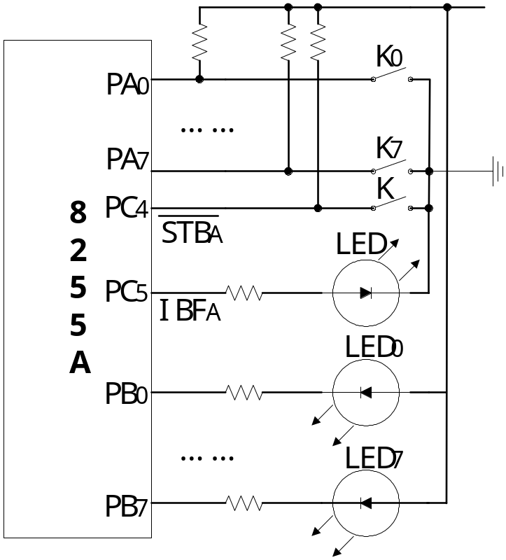
+5V
例题电路图
这个系统的工作过程如下：
1、用户通过改变K₀～K₇，产生新的键信息；
2、按下开关K，产生选通信号，数据进入A口的缓冲器，
此步骤实际上告诉CPU，8255A的A口来了一个新数据；

Slide 57
+5V
例题电路图
3、IBF_{A}有效使LED点亮。这里含有两个信息，一个是
8255A 通知CPU其A口来了一个新数据，另一个是告
诉用户CPU尚未取走这个这个数据，用户不得再送其
他数据；
4、CPU取走这个数据，LED熄灭；
5、转步骤1。

Slide 58
8255A方式1接口设计举例
设8255的地址为88H～8BH，相应的程序段如下：
mov al,10111001b ;设置A口为方式1输 入
out 8Bh,al
loop1：
in al,8Ah ；取C口的状态线
test al,00100000b ；测试IBF_{A}信息
jz loop1 ；等待用户设定新的键值
call delay1S
in al,88h ；取数。LED灯灭
out 89h,al ；更新B口的显示
jmp loop1 ；重复

Slide 59
8255A方式1接口设计举例
例：8255A的A口工作在方式1的输出，接有8个发光二极管，现要求把内存中的10个数,通过A口发送给发光二极管以二进制的形式供用户抄录。

Slide 60
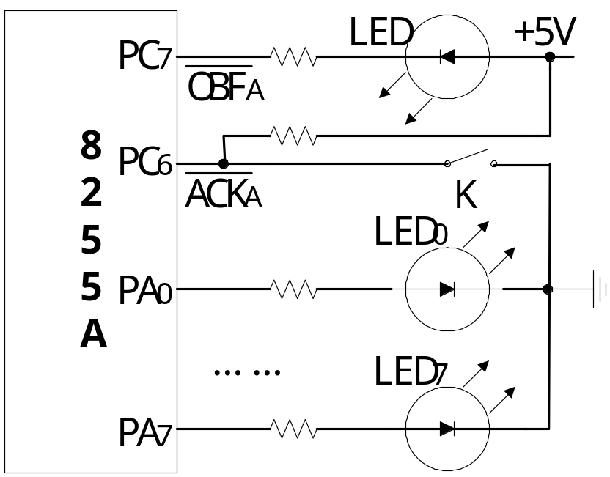
8255A方式1接口设计举例
例题电路图
系统的工作过程如下：
CPU把内存中的一个数据写入A口；
LED灯亮，告诉用户 LED显示的是新数据；
用户抄录数据；
用户按下开关K，发ACK信号，告诉CPU数据已取走；
转第一步。

Slide 61
8255A方式1接口设计举例
程序：
mov cx,10 ；送10个数
mov bx,offset xx ；数组指针送bx
loop1: mov al,[bx] ；取数
out 88h,al ；送数到A口
loop2: in al,8ch ；取C口状态线
anl al,80h ；测试OBF_{A}
jz loop2 ；用户尚未抄录数据,检测;等待， ；此时，LED灯亮
call delay ；用户已抄录数据，LED灯灭
inc bx ；准备送下一个数
loop loop1 ；循环10次

Slide 62
82C55A的工作方式2
方式2：双向应答式输入/输出
特点：
1、PA口为双向选通输入／输出或双向应答式输入／输出。一次初始化可指定PA口既作输入口又作输出口。
2、设置专用的联络信号线和中断请求信号线，因此，方式2下可采用中断方式和查询方式与CPU交换数据。
3、各联络线的定义及其时序关系和状态字基本上是在1方式下输入和输出两种操作的组合。
方式2是一种双向选通输入输出方式，它把A口作为双向输入／输出，把C口的5根线作为专用应答线，所以，82C55A只有A口才有 2方式。

Slide 63
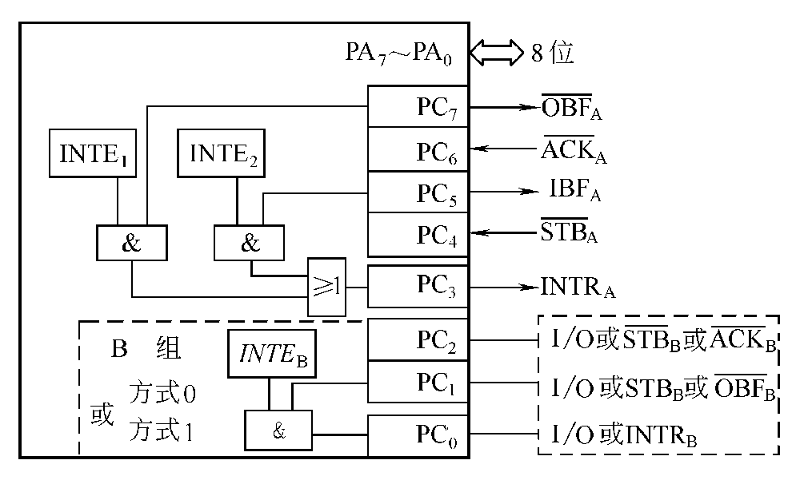
方式2的联络信号线

Slide 64
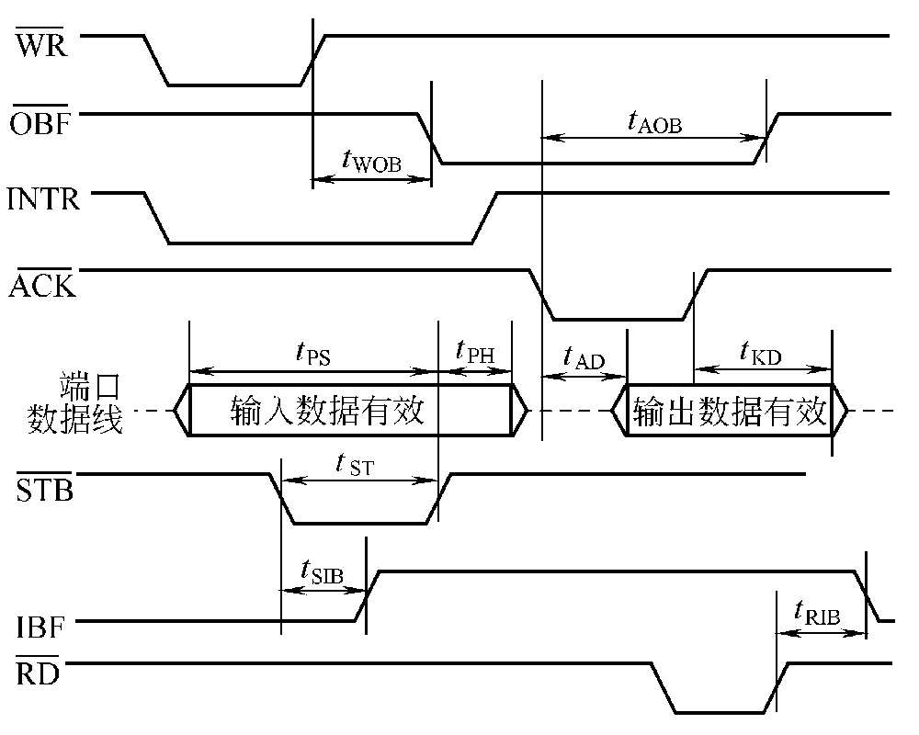
方式2的时序图

Slide 65
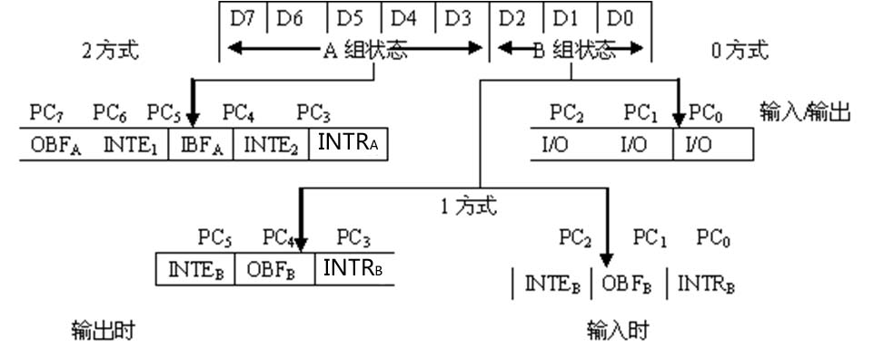
82C55A方式2的状态字
方式2状态字的含义是在1方式下输入和输出状态位的组合。状态字中有两位中断允许位，INTE1是输出中断允许，INTE2是输入中断允许。

Slide 66
82C55A的工作方式2
例：假定在一个系统中，端口A工作在方式2，端口B工作在方式0且为输入，端口C的三位PC₀ ～ PC₂ 位输入。
MOV AL, 11xxx011B ;控制字
MOV DX, xxxxxx11B ; 控制寄存器地址
OUT DX, AL ; 送入控制字寄存器

Slide 67
82C55A的工作方式2
中断方式的双向并行接口设计
1、要求
主从两个微机进行并行传送，共传送256个字节。主机一侧的82C55A采用2方式并且用中断方式传送数据。从机一侧8255A工作在 0方式，采用查询方式传送数据。

Slide 68
82C55A的工作方式2
2、分析
接口电路中使用中断控制器8259A，并且是利用IBM－PC的中断资源将8255A的中断请求线INTR接到系统总线的IRQ2上。
由于在2方式下输入中断请求和输出中断请求共用一根线，因此，要在中断服务程序中，用读取状态字的办法查询IBF和OBF状态位来决定执行输入操作还是输出操作。

Slide 69
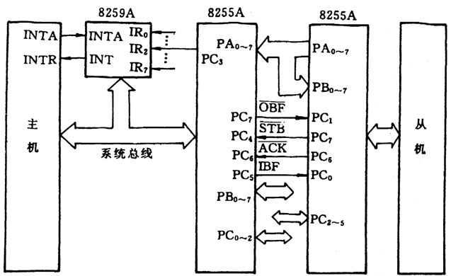
82C55A的工作方式2
3、设计
（1）硬件设计
主机一侧的8255A的PA口作双向传送，从机一侧的8255A的PA和PB口是单向传送，分别作输出和输入。

Slide 70
（2）软件设计
主机一侧的程序，包括初始化，主程序和中断服务程序。 ；8255A初始化
MOV DX, 303H ;8255A控制字
MOV AL, 11000000H ；方式字，A口方式2
OUT DX, AL
MOV AL, 00001001H ；INTE2=1，输入中断允许
OUT DX, AL
MOV AL, 00001101H ；INTE1=1，输出中断允许
OUT DX, AL
MOV SI, 300H ；发送数据块首址
MOV DI, 410H ；接收数据块首址
MOV CX, 0FFH ；发送、接收字节数
……

Slide 71
AGAIN: STI ；开中断
HLT ；停机（等待中断）
DEC CX
JNZ AGAIN ；未完，继续
MOV AX, 4C00H
INT 21H ；返回DOS
；中断服务程序
T_R PROC FOR
ASSUME CS:CODE,DS:DATA,SS:STACK
PUSH AX ；保存寄存器
PUSH DX
PUSH DI
PUSH SI
MOV DX, 303H ；8255A控制口
MOV AL, 00001000H ；INTE2=0，禁止输入中断

Slide 72
OUT DX, AL
MOV AL, 00001100H ;INTE1=0，禁止输出中断
OUT DX, AL
CLI ；关中断
MOV DX, 302H ；8255A状态口
IN AL, DX ；查中断源,读状态字
MOV AH, AL ；保存状态字
AND AL, 20H ；检查IBF=1，是输入？
JZ OUTP ；不是，跳到输出程序OUTP
INP: MOV DX, 300H ；是，则从A口读数
IN AL, DX
MOV [DI], AL ；存入内存
JNC DI ；接收地址加1
JMP RETURN

Slide 73
OUTP: DX, 300H ；向A口写数
MOV AL, [SI] ；从内存读数
OUT DX, AL ；输出
INC SI ；发送数据地址加1
RETURN: MOV DX, 303H ；控制口
MOV AL, 0DH ；允许输出中断
OUT DX, AL
MOV AL, 09H ；允许输入中断
OUT DX, AL
MOV AL, 62H ；OCW2，中断结束
OUT 20H, AL ；写OCW2
POP SI ；恢复寄存器
POP DI
POP DX
POP AX
IRET ；中断返回
T_R ENDP

Slide 74
8255A的编程
在8255A工作之前，首先要对其进行初始化，也就是要写入控制字，来指定它的工作方式，指明是否允许它的某组端口采用中断方式传送数据。如果要改变某组端口的工作方式或中断允许情况，必须重新写入控制字。控制字有两个，分别为方式命令字和按位置/复位命令字，它们都必须写向控制寄存器。在实际应用中，可根据需要写入一个或两个命令字。

Slide 75
8255A在PC/XT微机中的应用
在IBMPC/XT中，8255A工作在无应答联络信号的基本输入输出方式（方式0）下。 在加电后系统自测试时，CPU通过PA口输出部件检测标志，如果检测到关键性故障停机时，测量PA口的输出电平，可以确定发生故障的部件。

Slide 76
8255A在PC/XT微机中的应用
PA口输出的部件检测标志主要有以下几种：
PA₂ PA₁ PA₀
0 0 1 BIOS累加和错
0 1 0 8253A—5 错
0 1 1 8237A—5错
1 0 0 前16KROM错
1 0 1 8259A错
1 1 0 CRT适配器错

Slide 77
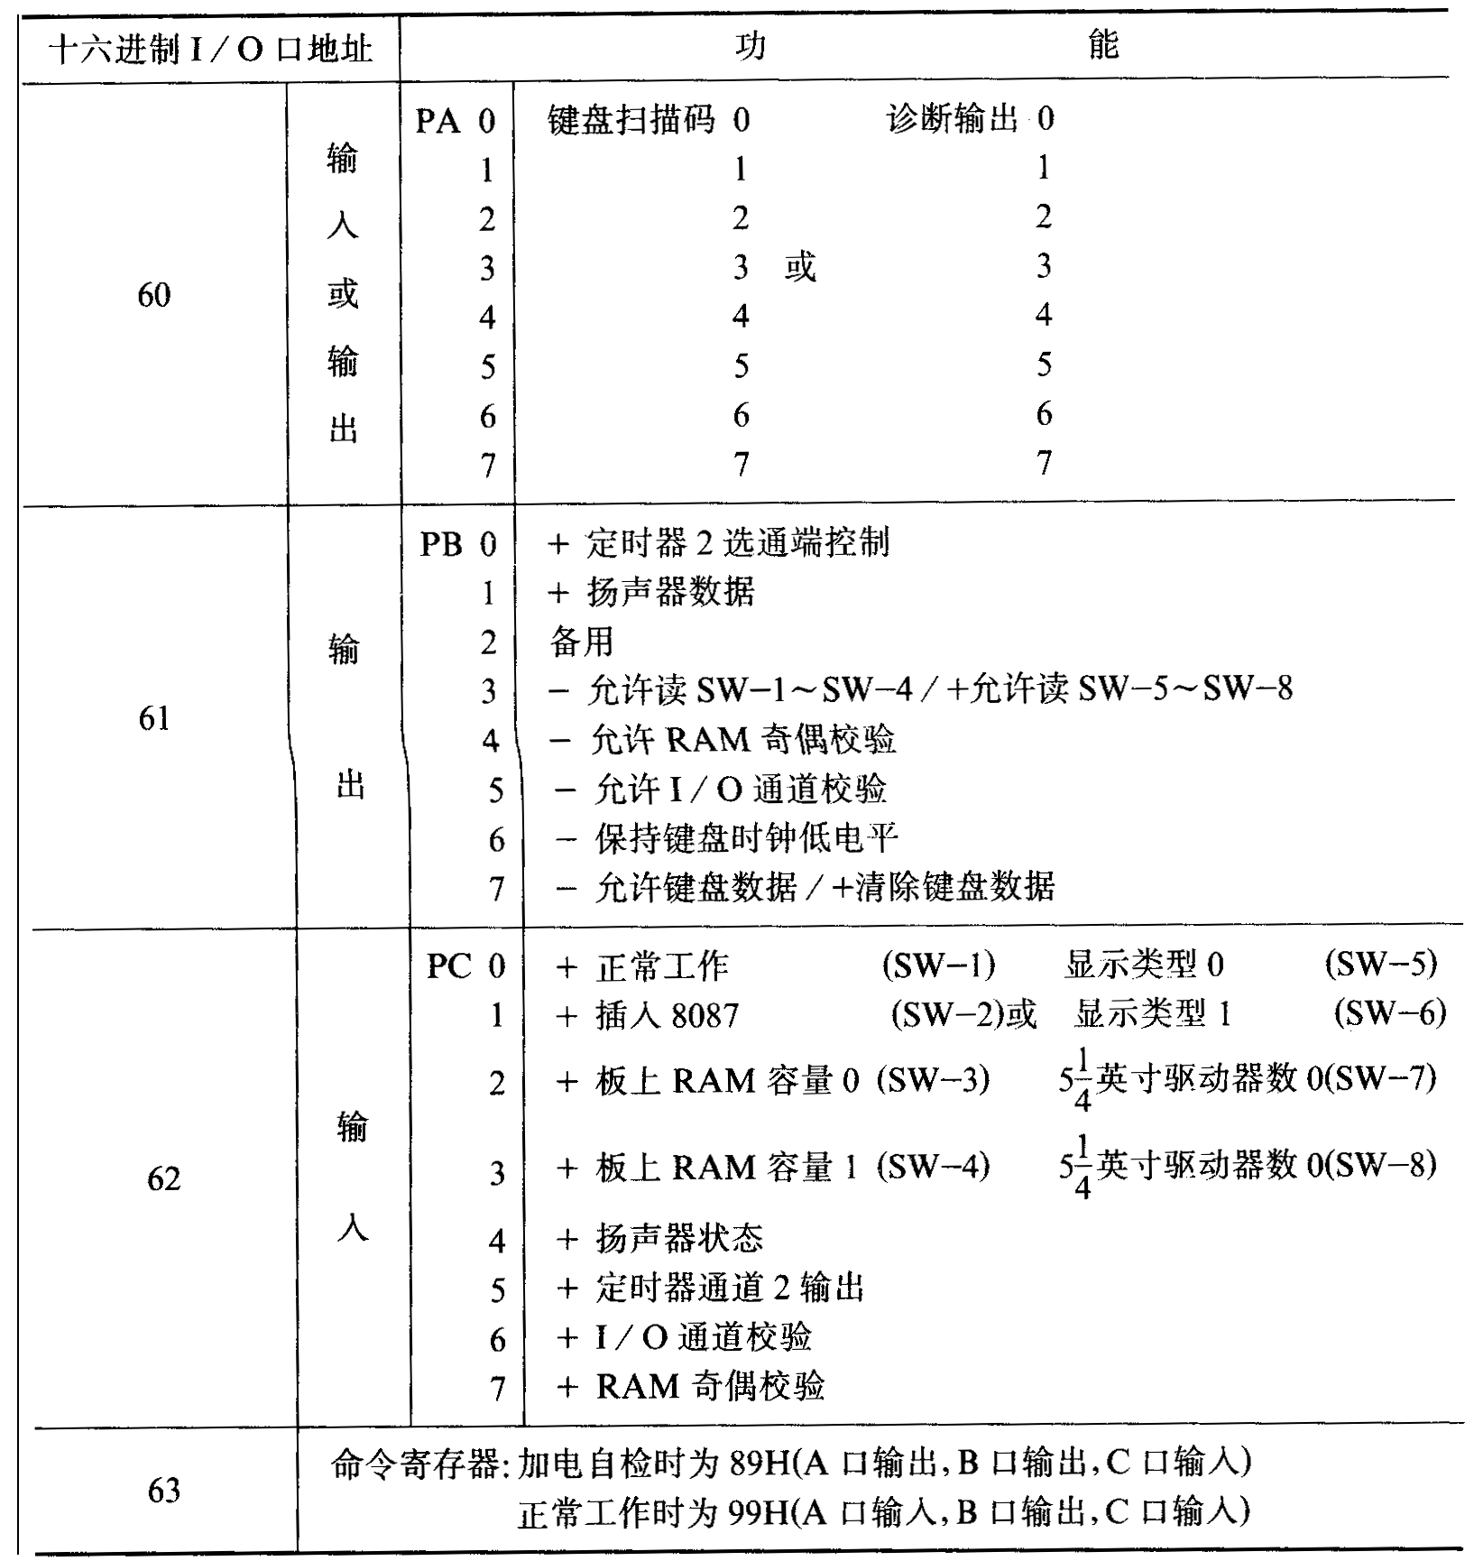
8255在
正常工
作时的
功能

Slide 78
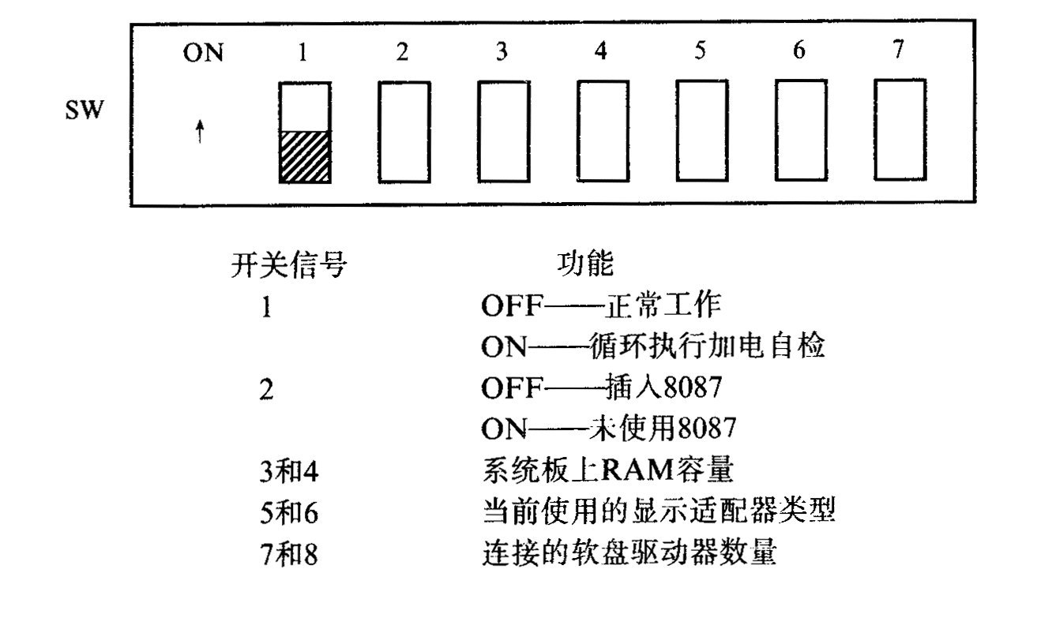
8255A在PC/XT微机中的应用
系统配置开关：

Slide 79
喇叭接口：
8255 PB 口
PCLK
1.1931816MH_{Z}
7 6 5 4 3 2 1 0
CLK
8253
计数器2
GATE
喇叭
喇叭驱
动电路
• 由系统并行接口芯片8255的PB口的最低两位:
PB₀（TIM2GATESPK)
PB₁（SPKRDATA) 控制喇叭发声。
• 定时计数器8253工作在方式3下，预置初值为 533H（1331D)，
输出频率为：1.1931816 MH_{Z} / 1331 = 896 H_{Z}
1.1931816 MH_{Z}
1331
0
方式3
896 H_{Z}

Slide 80
用程序控制发声：
系统中，喇叭只产生 896H_{Z} 的音调。如果想改变这个音调，使喇叭产生任意频率的音调，该怎么做？
• 控制发声频率 —— 改变计数初值
计数初值 = 1.1931816 MH_{Z} / 给定频率
= 1234dcH / 给定频率
• 控制声音长短 —— 延时
① 用BIOS功能调用 INT 1AH；（由于8253计数器0 每55ms申请一次中断，所以 此方法实现不了任意时间的延时）。
② 改变 8253 计数器0 的计数初值，使其可以以任意时间申请中断；（太复杂)。
③ 延时子程序 ；
综上所述，我们得到了使喇叭发声的频率和时间，因此，就可以控制喇叭发声了。

Slide 81
喇叭发声过程子程序。声音频率在 di 寄存器中；发声时间在bx中（几个10ms）。
Sound proc far
push ax
push dx
push di
push bx
push cx
mov al, 0b6h ; 控制字：通道2，方式3，
out 43h, al
mov dx, 12h
mov ax, 34dch
div di
out 42h, al
mov al, ah
out 42h, al ;计数初值送入计数器2
in al, 61h
mov ah, al ;保存原值
or al, 3
out 61h, al ;将8255PB口最低两位置1
Delay: mov cx, 2801
DL10ms: loop DL10ms
dec bx
jnz delay
mov al, ah
out 61h, al
pop cx
pop bx
pop di
pop dx
pop ax
ret
Sound ends

Slide 82
1小节2拍，800ms
用喇叭凑乐：
(C) 130.8
146.8
164.8
174.6
190.0
220.0
246.9
261.7
293.7
329.6
349.2
392.0
440.0
493.9
(C) 523.3
138.6 (C#, Db)
155.6 (D #, Eb)
185.0 (F #, Gb)
207.7 (G #, Ab)
233.1 (A #, Bb)
277.2 (C #, Db)
311.1 (D #, Eb)
370.0 (F #, Gb)
415.3 (G #, Ab)
466.2 (A #, Bb)
（中音）
发声频率 sog_f dw 330, 330, 330, 392, 330, 330, 294, 262, 220, 262, 294, 330, 0
发声时间 sog_t dw 20, 20, 20, 20, 40, 20, 20, 20, 20, 20, 20, 80, 0

Slide 83
演奏程序
Stack segment
db 100 dup(?)
Stack ends
Data segment
Sog_f dw 330, 330, 330, 392, 330, 330, 294, 262, 220, 262, 294, 330, 0
Sog_t dw 20, 20, 20, 20, 40, 20, 20, 20, 20, 20, 20, 80, 0
Data ends
Code segment
assume cs:code, ds: data, ss: stack

Slide 84
Sign proc far
push ds
xor ax, ax
push ax
mov ax, data
mov ds, ax
lea si, sog_f
lea bp, ds:sog_t ;设置数据
call play ;调用演奏子程序
ret
Sign endp

Slide 85
Play proc
push bx
push di
push si
push bp
Freq: mov di, [si] ;送频率信号
cmp di, 0
je end_play
mov bx, ds:[bp] ;送发声时间
call sound ;调用发声子程序
add si, 2
add bp, 2
jmp freq

Slide 86
End_play: pop bp
pop si
pop di
pop bx
ret
Play ensp
code ends
end sign

Slide 87
7.2 可编程定时/计数器接口芯片8253
一、定时／计数
1．定时
一天24小时的计时，称为日时钟。长时间的计时（日、月、年直至世纪的计时）称为实时钟。
例如某机械零件的热处理工艺曲线为：
温度
保温5分钟
开始定时
回火3小时
淬火
清洗
开始定时
空冷
时间

Slide 88
可编程定时/计数器接口芯片8253
2．计数：对外界发生的事件计数，当达到程序规定的计数值时，输出一脉冲信号，申请中断。
例如一啤酒生产线
3．定时与计数的关系
计时的本质就是计数，只不过这里“数”的单位是时间单位。
光电信号
24瓶装完申请中断
计数24瓶
转入中断服务程序装箱
输送带

Slide 89
可编程定时/计数器接口芯片8253
二、定时方法
1．软件定时
运用软件编程，循环执行一段程序而产生的等待延时。这是常用的一种定时方法，主要用于短时延时。
优点：不需增加硬件设备
缺点：降低了CPU的效率
2．硬件定时
采用集成电路的数字电路分频器，将系统时钟分频来产生所需的定时信号，也可用简易的定时电路，通过改变电阻、电容来控制时间。
优点：成本较低
缺点：定时时间不易更

Slide 90
可编程定时/计数器接口芯片8253
3．可编程定时器
软硬结合，采用可编程通用的定时／计数器或单稳延时电路产生定时或延时。
优点：不占用CPU的时间，定时时间长，使用灵活，定时准确。
缺点：需增加硬件设备

Slide 91
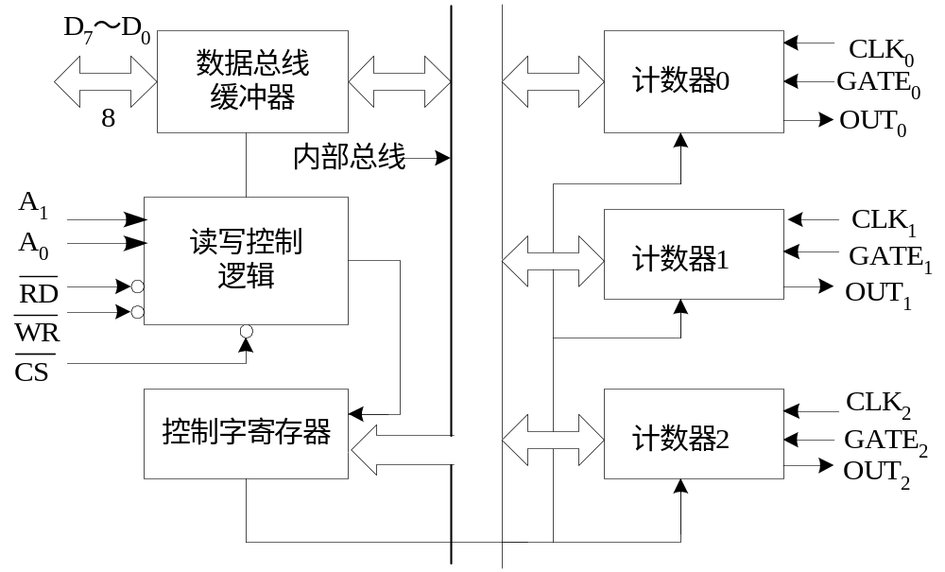
8253的内部结构

Slide 92
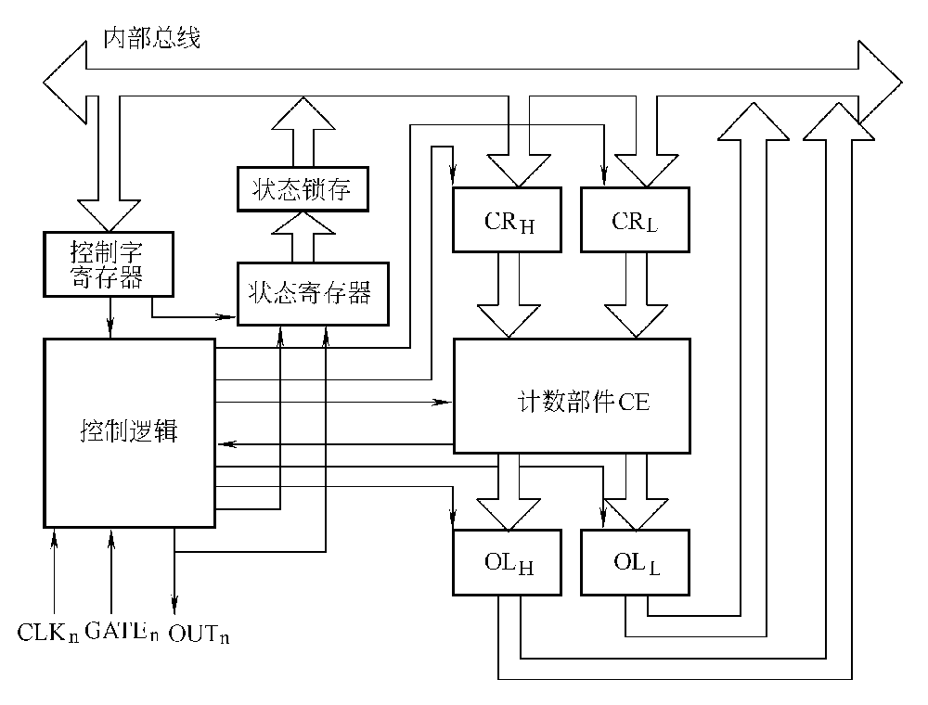
8253的内部结构

Slide 93
8253的内部结构
1、四个端口
计数器0
控制
端口
计数器1
计数器2

Slide 94
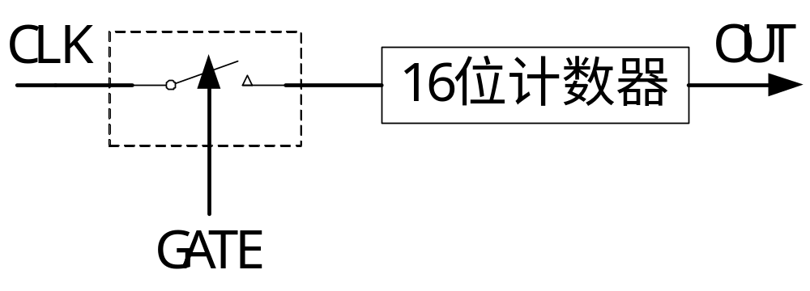
8253的内部结构
2、每个计数端口有三根线与外界联系
CLK
GATE
OUT
计数器
CLK：计数器脉冲输入
GATE：门控信号
OUT：计数器输出

Slide 95
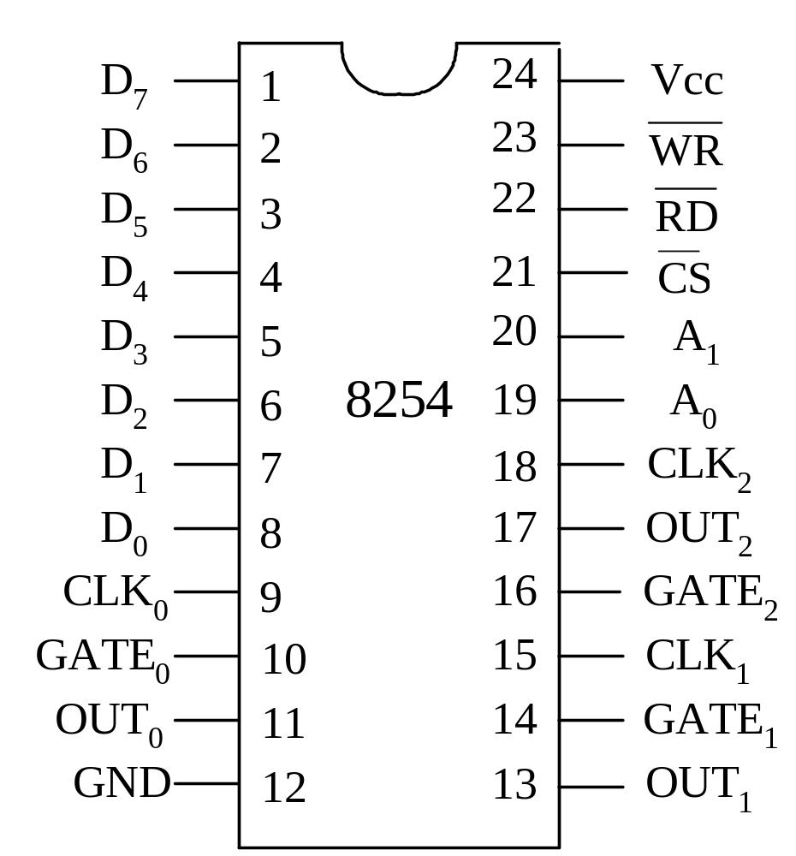
8253的引脚分配
数据线
控制线
通道选择
通道管脚

Slide 96
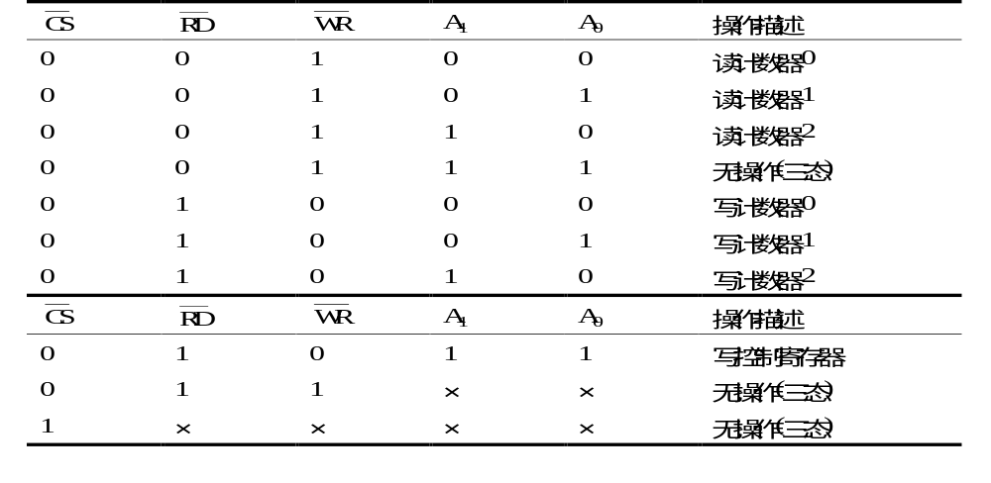
8253的控制逻辑

Slide 97
8253的编程
8253只有一个控制字，8253的一个方式控制字只决定一个计数通道的工作模式。8253的控制字共分为4部分：通道选择、计数器读/写方式、工作方式和计数码制的选择。

Slide 98
8253的编程
8253初始化方式：
1、写入通道控制字：规定通道的工作方式。
2、写入计数值：计数的个数。若规定只写入计数值的低8位，则高8位自动置 0。若规定只写入计数值的高8位，则低8位自动置0。若是16位的计数值，则必须先写入低8位，后写入高8位。

Slide 99
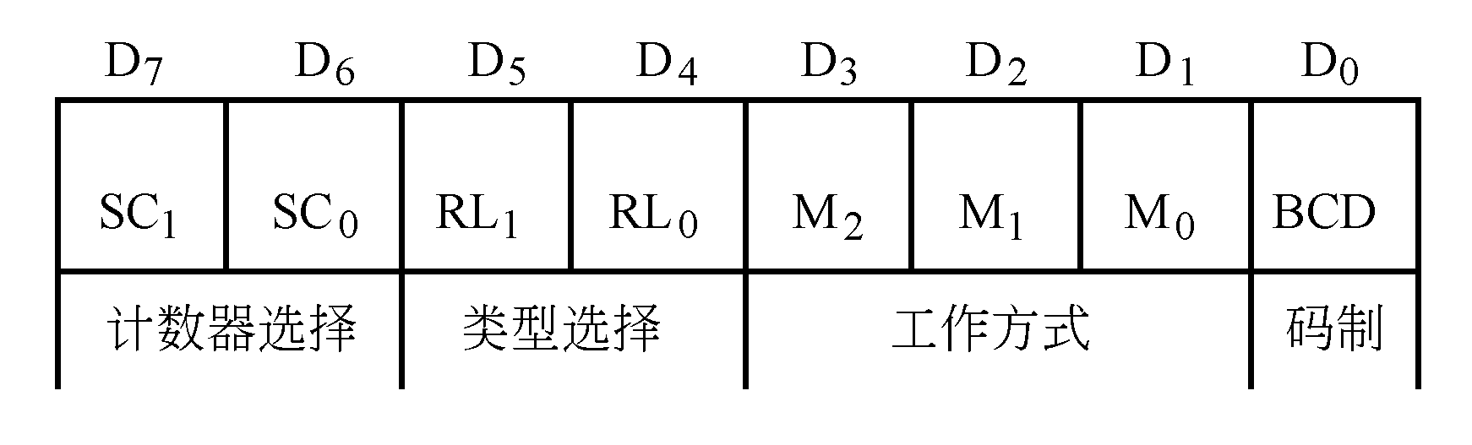
8253的编程
8253的控制字
00 选择0号计数器
01 选择1号计数器
10 选择2号计数器
11 读回命令字
00 ：锁存命令，把由 SC₁SC₀指定的计数器的当前值锁存在锁存寄存器中，以便去读取它
01 ：仅读／写一个低字节
10 ：仅读／写一个高字节
11 ：读／写2个字节，先低后高
000：0方式 001：1方式
010：2方式 011：3方式
100：4方式 101：5方式（110和111不用）
0 ：二进制
1： 二——十进制 （BCD码）

Slide 100
8253的编程
例：选择2号计数器，工作在3方式，计数初值为533 H（2个字节），采用二进制计数。其初始化程序段为：
MOV DX，307H；命令口
MOV AL，10110110B；2号计数器的初始化命令字
OUT DX，AL；写入命令寄存器
MOV DX，306H；2号计数器数据口
MOV AX，533H；计数初值
OUT DX，AL；先送低字节到2号计数器
MOV AL，AH；取高字节送AL
OUT DX，AL；后送高字节到2号计数器

Slide 101
8253的编程
8253编程注意事项：
1、写操作
先写控制字
再写计数初值
计数器初值：
计数初值C_{i}与输入时钟（CLK）频率及输出波形（OUT）频率之间的关系为：
OUT = CLK／ C_{i}
或： C_{i} = CLK／ OUT
注意：3个通道分开写

Slide 102
8253的编程
2、读操作
直接读
先控制GATE，然后直接读
计数器锁存
先发计数器锁存命令，再读
读回命令

Slide 103
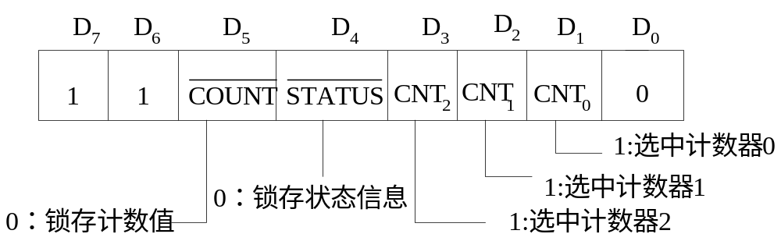
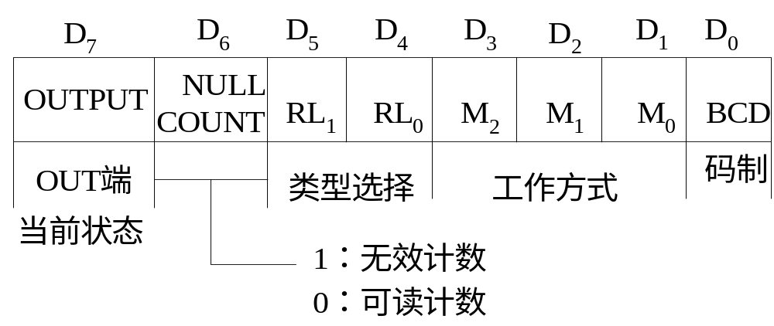
8253的编程
读回命令格式
状态字格式

Slide 104
关于读回命令
读回命令能同时锁存几个计数器的计数值和状态值的内容
如果只锁存计数值或状态，则直接读取计数器一次；如同时锁存计数值和状态，则第一次读是计数值，第二次读是状态
如第一次锁存后没有读取又进行第二次锁存，则第二次锁存命令无效

Slide 105
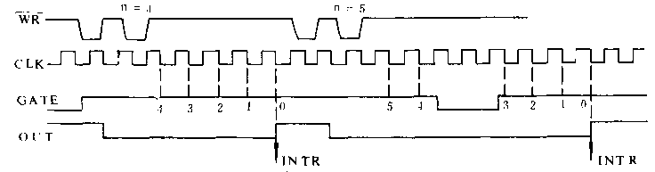
8253的工作方式
1、方式0——计数结束产生中断
工作方式0有如下特点：
a、门控信号GATE必须为1，计数器才能计数；
b、计数时通道输出端OUT一直为0；
c、通道计数器计数到0后，OUT由0到1，同时计数器停止工作。
a
b
c

Slide 106
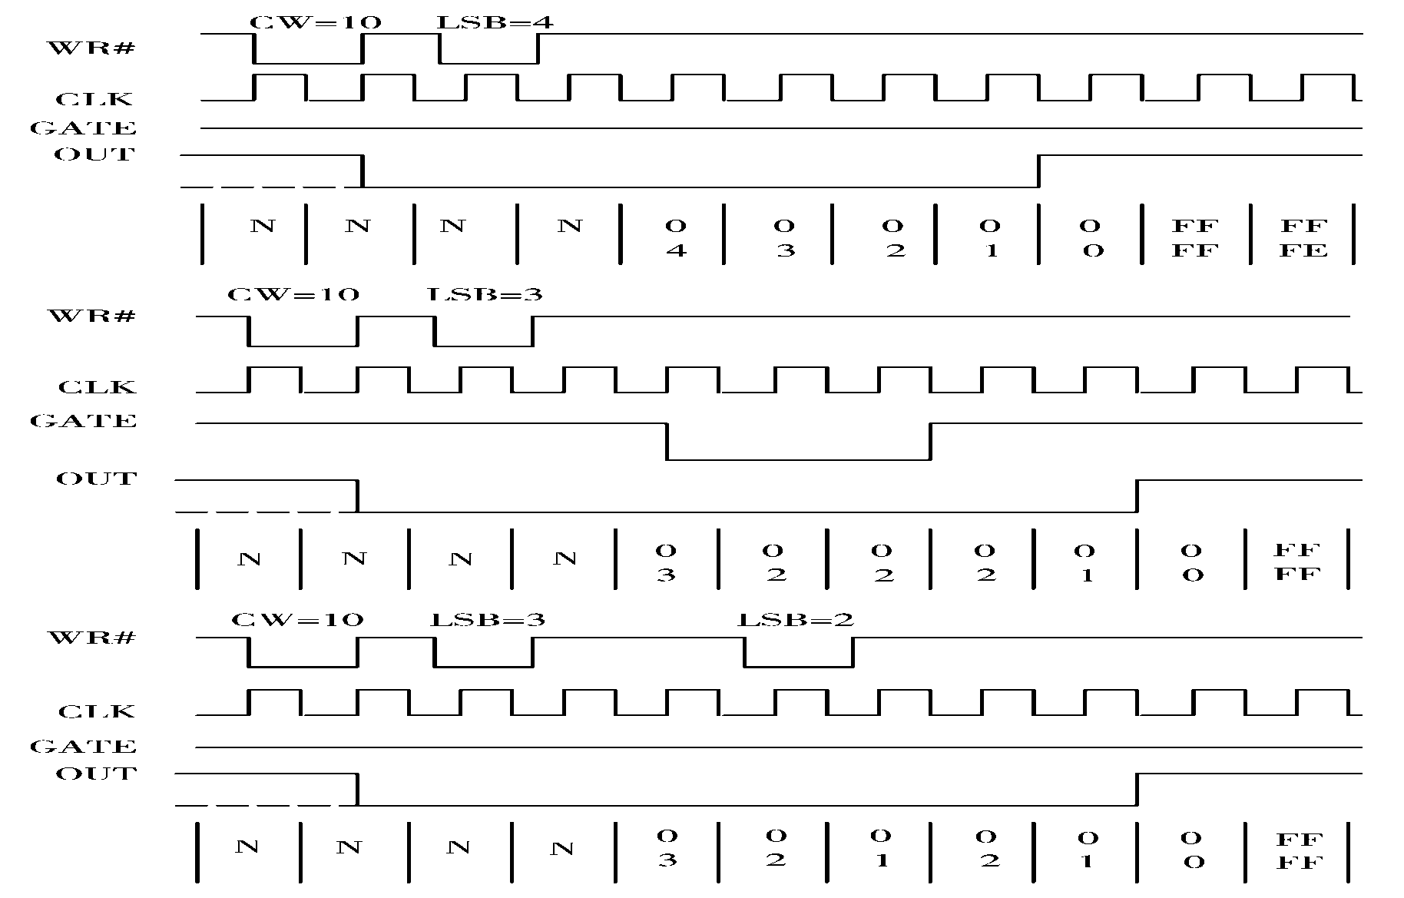
8253的工作方式
软件触发
方式0：计数结束产生中断
计数完后输出高电平
GATE为低，暂停计数，为高后继续计数
重新写入初值后，下一周期就重新开始计数

Slide 107
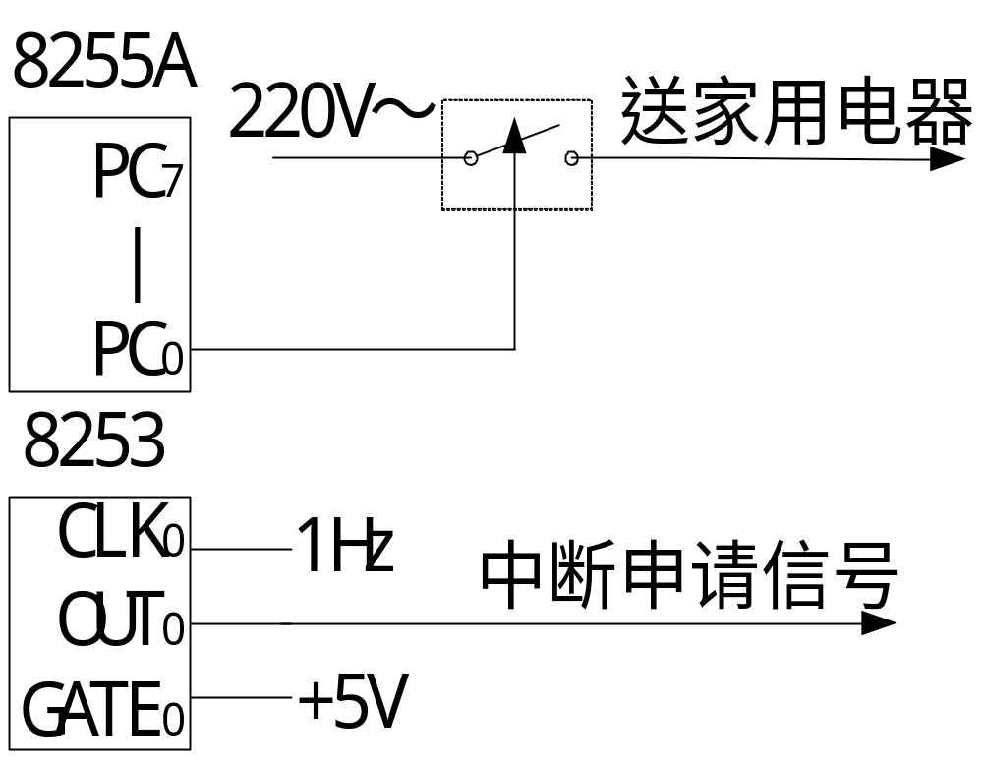
8253的工作方式

Slide 108
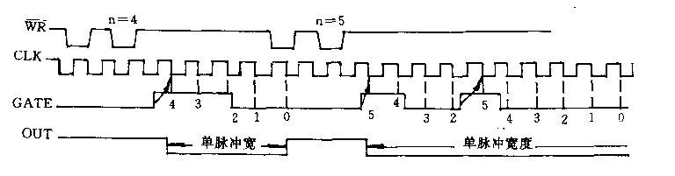
8253的工作方式
2、方式1——可编程序的单稳负脉冲
方式1工作过程如下：
a、门控信号GATE是触发信号，上升沿有效。即开始计数是由GATE的上升沿触发的；
b、 触发后，通道计数器开始计数，输出端OUT由高变低；
c、 计数器计数到0，OUT再由低变高。
d、 计数器过程中，如果又被触发，则计数器重新工作
a
d
c
b

Slide 109
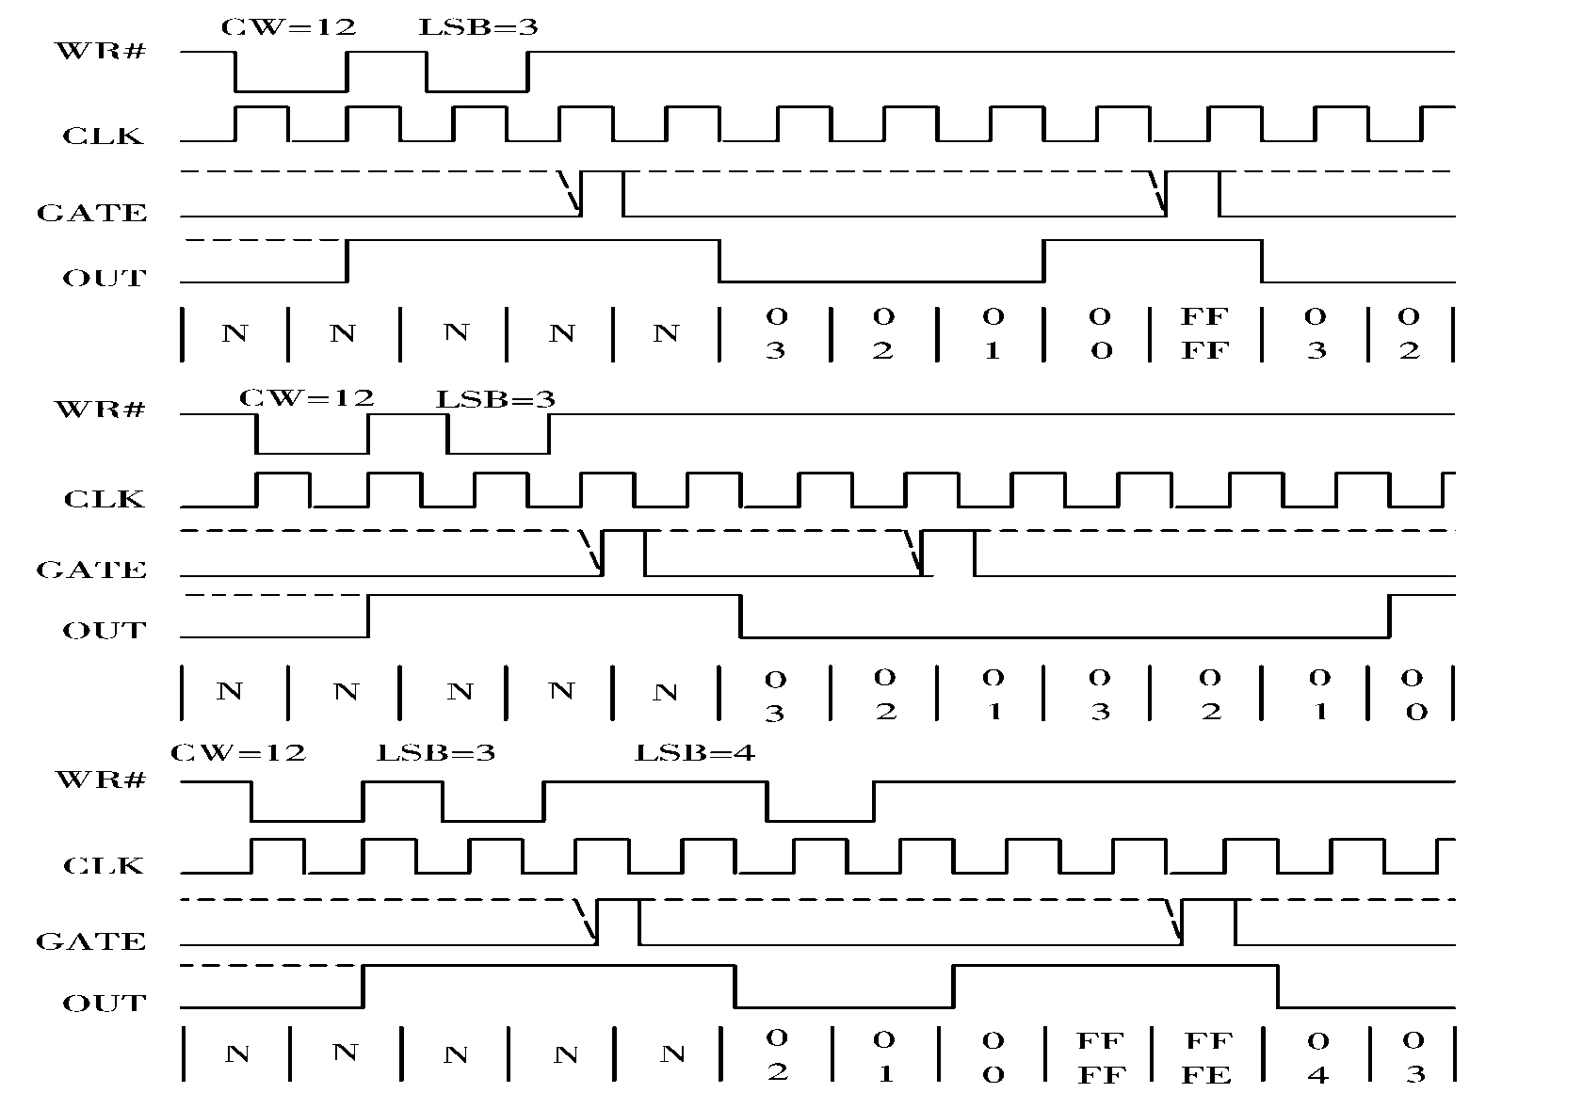
方式1：可重复触发的单稳态触发器
计数完后输出高电平
可重复触发
硬件触发
计数期间GATE为低，不影响计数
重新写入初值后，新的GATE上升沿才开始计数

Slide 110
8253的工作方式
3 、方式2——速率发生器
  方式2的特点如下：
  a、 GATE门为1，计数器才能工作，对CLK端上的脉冲进行计数；
  b、 当计数器“减”计数到1时，输出端由高变低，再经过一个CLK周期，即计数器计数到0时，输出端OUT又跳变为高。所以方式2输出周期性负脉冲信号，其宽度固定为一个CLK周期；
  c、 当计数器的值减为0时，自动重新装入计数初值，实现循环计数。

Slide 111
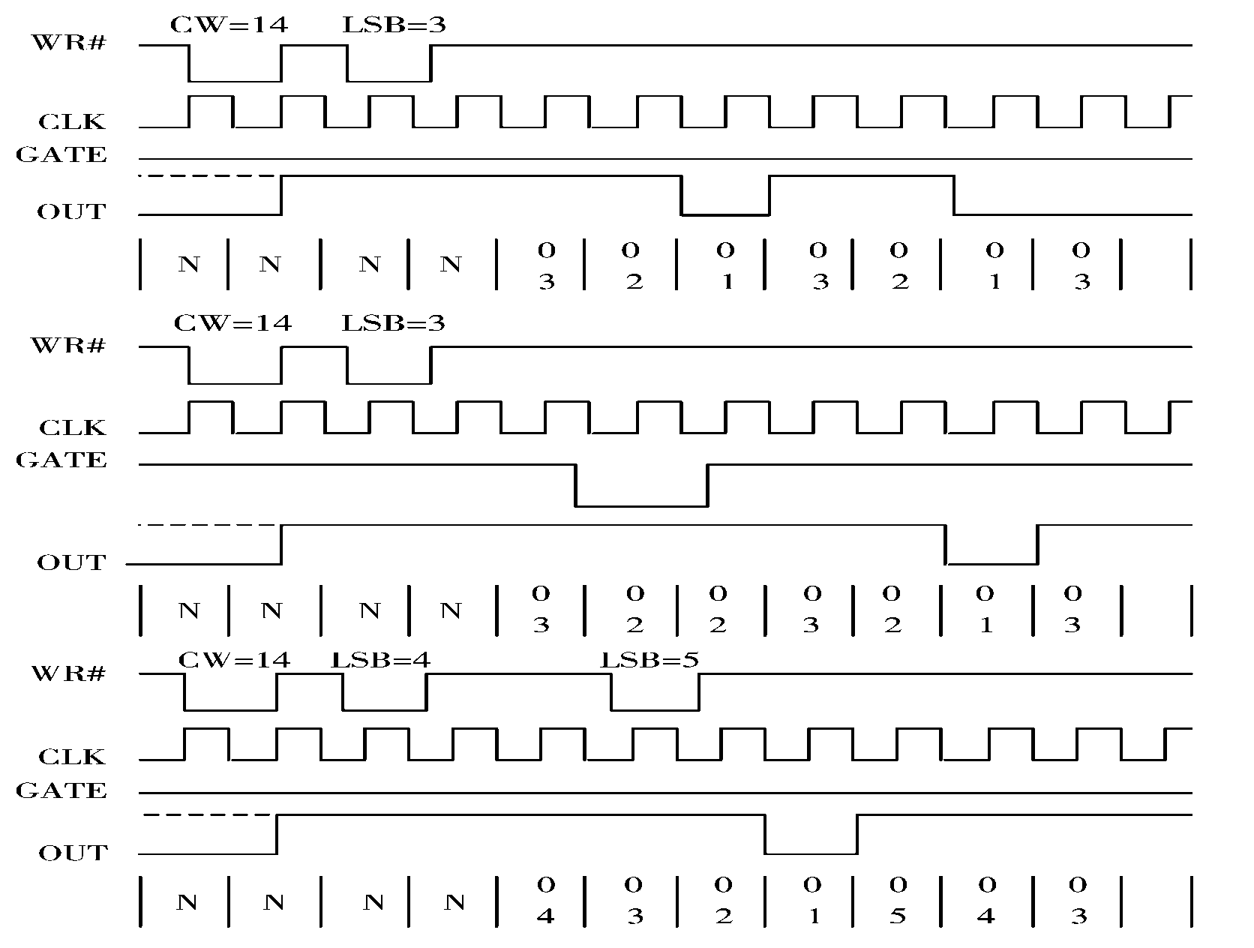
方式2：频率发生器
软件触发
自动重复计数（自动重装）
计数完输出单脉冲
GATE为低停止计数，为高后重新计数
写入新的计数值，上次计数完后才开始新的计数

Slide 112
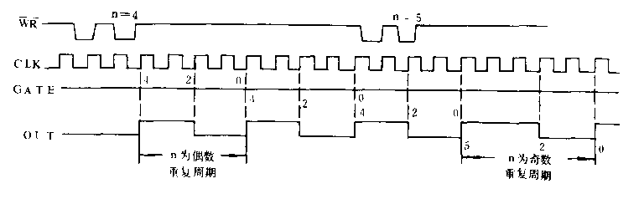
8253的工作方式
4、方式3——方波发生器
方式2虽然可以作分频电路，但其输出是窄脉冲，如果是方波，就只有选方式3。

Slide 113
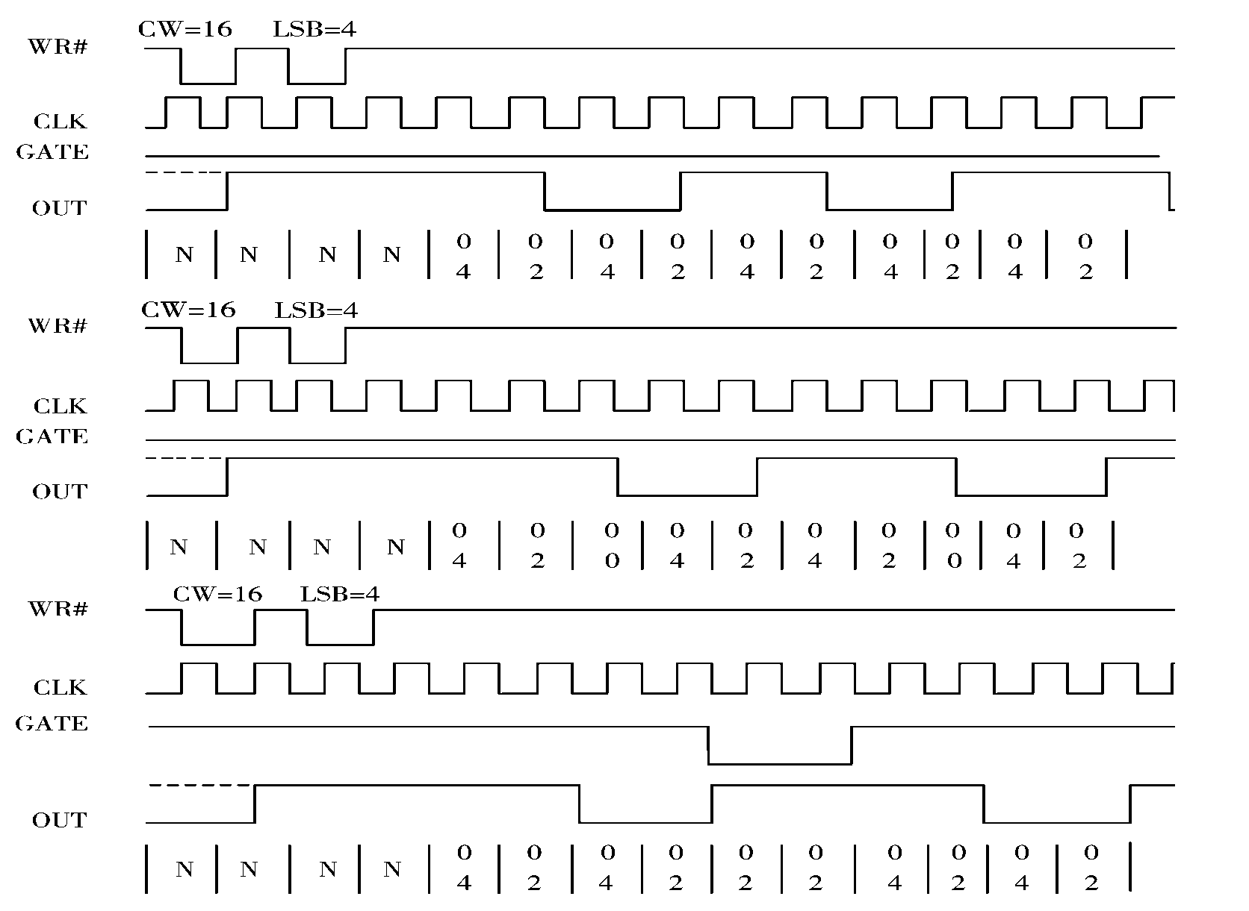
方式3：方波发生器
软件触发
计数值为偶数占空比50%
自动重复计数（自动重装）
计数值为奇数，高电平比低电平多1个周期
计数期间GATE为低，暂停计数

Slide 114
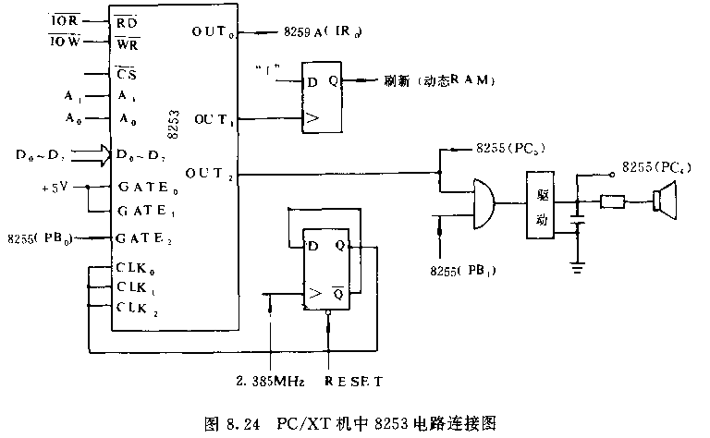
① 8253的通道0，实时中断。用于产生固定频率的时钟节拍，故设定工作在方式3，初值为0，所以从OUT0管脚的输出方波频率为1.19MHz/2¹⁶ =18.2Hz，通道0的控制字为36H；
② 8253的通道l，动态RAM刷新。用于固定频率的刷新信号，故设定工作在方式2，计数值为12H＝18，速率输出频率为1.19M/18＝66.1kHz，即定时时间为15.13μs，通道1的控制字为54H；
③ 8253的通道2，用于产生频率信号。故取工作在方式3，计数值为6A4H＝1190，方波输出频率为1.19MHz/1190＝1kHz。此信号频率决定扬声器的音调，通道2的控制宇为0B6H。

Slide 115
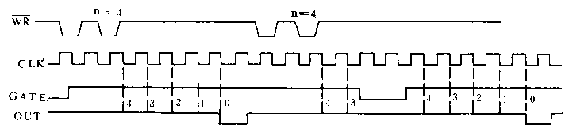
8253的工作方式
方式4——软件触发方式
软件触发方式实际上就是CPU通过指令触发一个选通信号给外部设备，选通信号在触发后设定时间点上发出。
方式4在工作过程中有以下特点：
1、门控信号GATE为高电平，计数器开始减1计数，OUT维持高电平；
2、当计数器减到0，输出端OUT变低，再经过一个CLK输入时钟周期，OUT输出又变高。
a
b

Slide 116
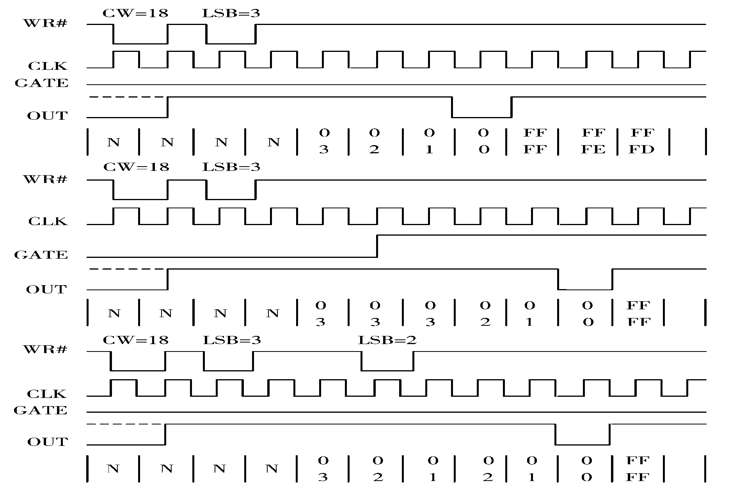
方式4：软件触发的选通信号发生器
软件触发
计数到后产生一个周期的低电平脉冲
GATE为低停止计数，为高后才开始计数
写入新的计数值，上次计数完后才开始新的计数

Slide 117
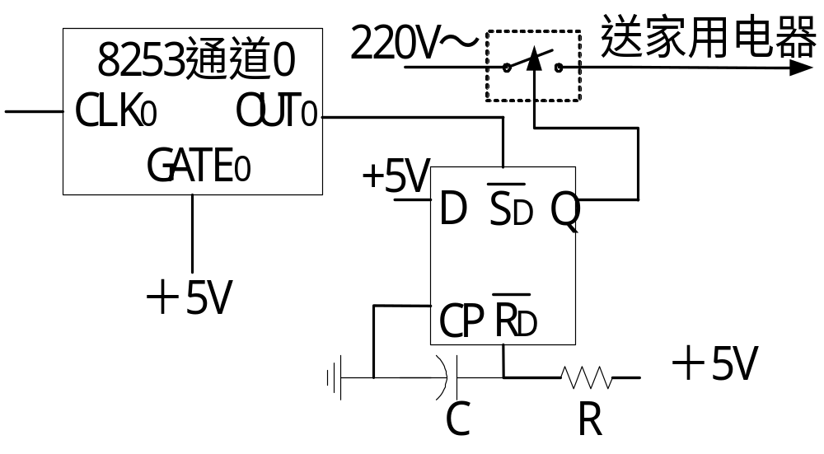
8253的工作方式

Slide 118
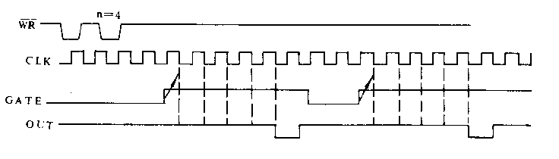
8253的工作方式
6、方式5——硬件触发方式
  这种工作方式同方式4很相似，当控制字写入控制寄存器后，输出端OUT变高。同方式4不同的一点是当计数值写入通道计数器后，通道并未被触发，也就是计数器并不立即开始计数。只有当GATE信号的上升沿触发通道后，通道计数器才开始计数。

Slide 119
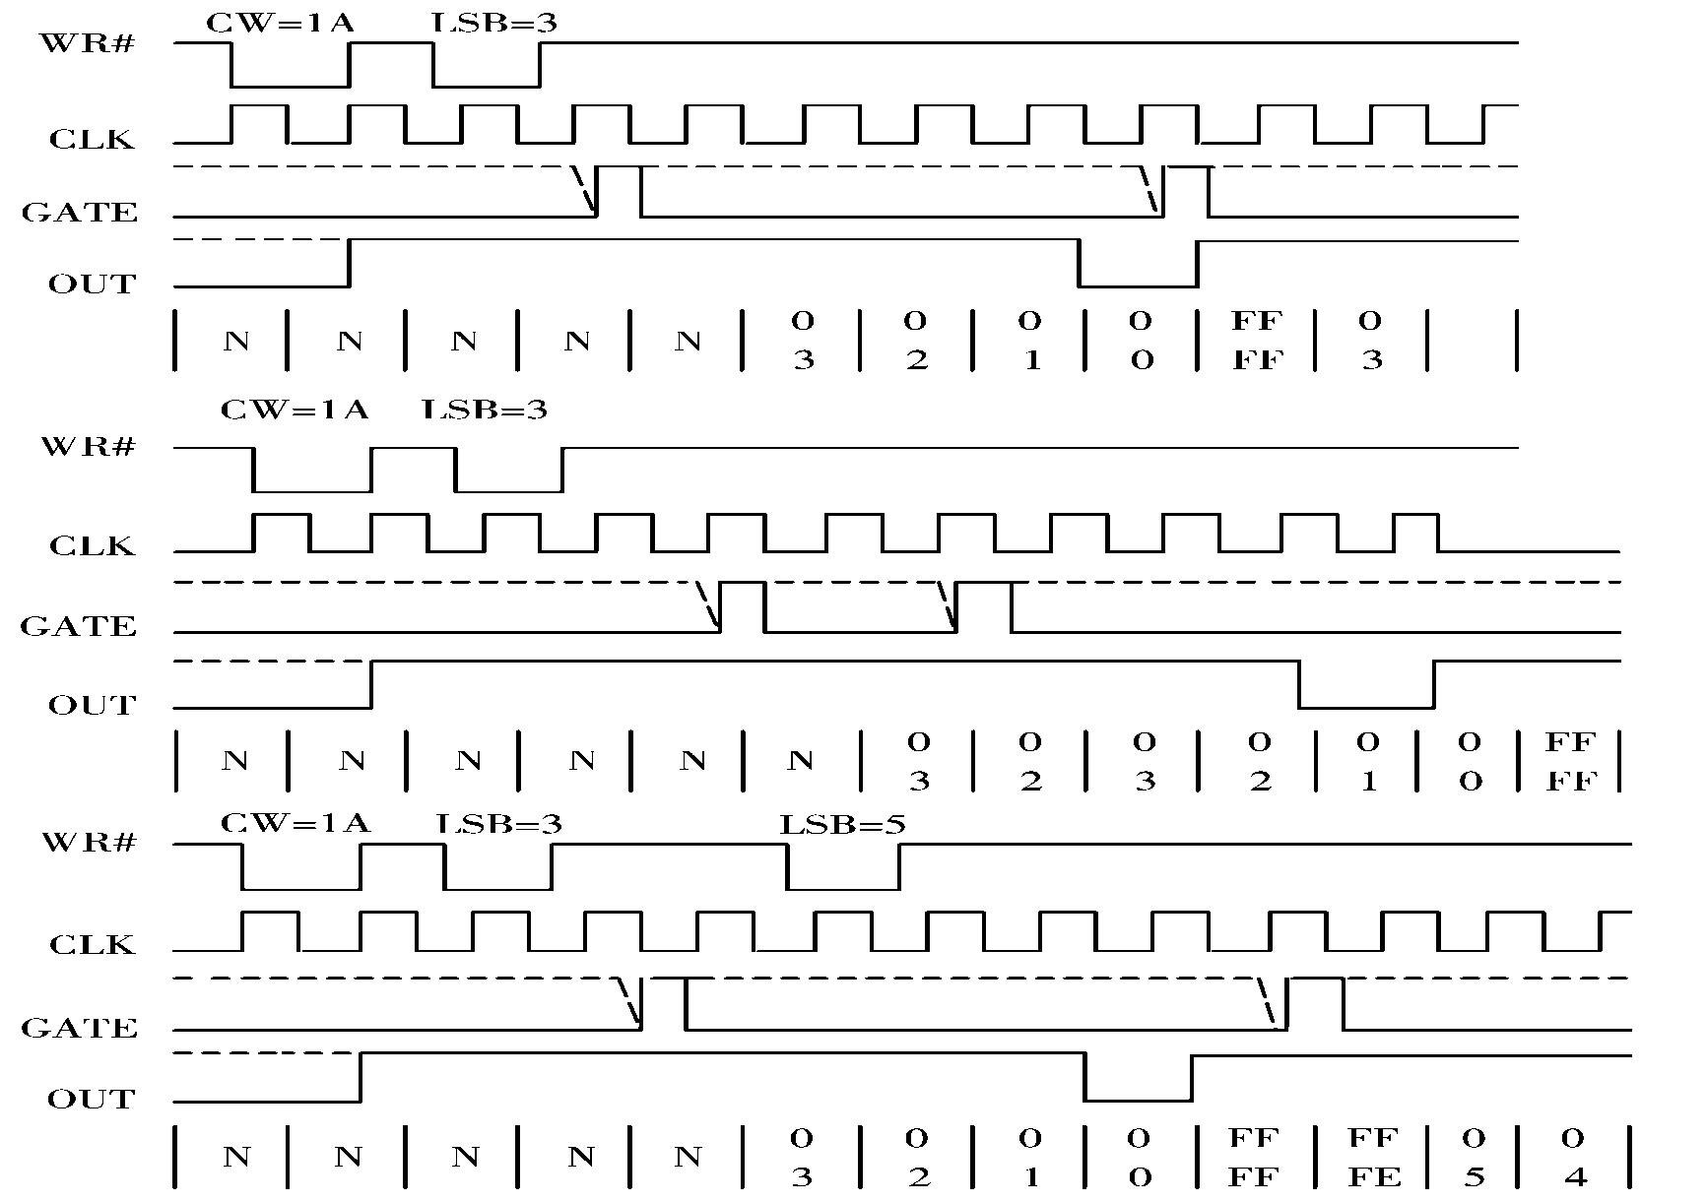
方式5：硬件触发选通方式
计数到后产生一个周期的低电平脉冲
硬件触发
可重复触发
计数结束前有新的触发，则重新计数
写入新的计数值后，GATE上升沿才能开始新的计数

Slide 120
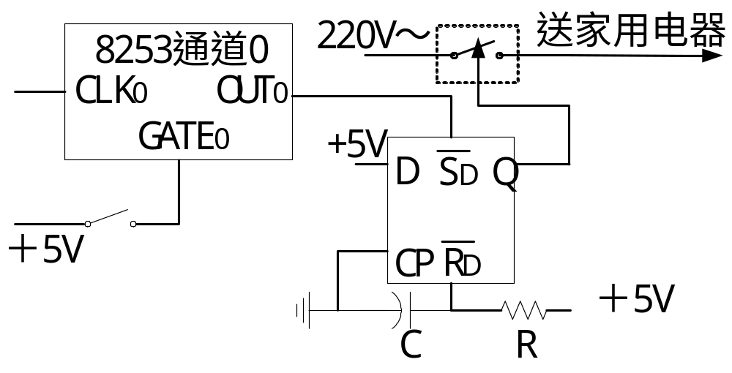
8253的工作方式

Slide 121
8253工作方式小结
8253的六种工作方式可归为两类，一个是充当频率发生器，另一类主要是作计数器来使用。下面我们就从这个角度来讨论总结OUT和GATE门的作用。
与频率发生器有关的工作方式
8253有两种方式与频率发生器有关，即方式2和发生3。
  对OUT端，方式2提供给用户的是负脉冲，方式3提供给用户的是方波。
  在这两种方式下，GATE信号要始终保持为高。

Slide 122
8253工作方式小结
与计数器有关的工作方式
对于计数器类，有方式0、1和方式4、5。启动计数器的方式有两种。
  一种是CPU把时间常数写入相应通道后，计数器就开始工作，我们可以称之为软件触发方式，在这种方式下，GATE要始终保持为高电平，所以方式0和方式4可以称为软件触发方式。
  另一种是硬件启动计数器，即CPU把时间常数写入计数器后，即使GATE为高电平，计数器并不工作。只有GATE发生跳变，其上升沿启动计数器工作。
  所以方式1和方式5就可以称为硬件触发方式
  计数器溢出时，OUT有两种输出形式，要么是电平，要么是负脉冲。前者有方式0方式1，后者有方式4和方式5。

Slide 123
8253应用举例
例：现有一个高精密晶体振荡电路，输出信号是脉冲波，频率为1MHz。要求利用8253做一个秒信号发生器，其输出接一发光二极管，以0.5秒点亮，0.5秒熄灭的方式闪烁指示。设8253的通道地址为80H～86H（偶地址）

Slide 124

8253应用举例
解：1、时间常数计算
  这个例子要求用8253作一个分频电路，而且其输出应该是方波，否则发光二极管不可能等间隔闪烁指示。频率为1MHz信号的周期为1微妙，而1Hz信号的周期为1秒，所以分频系数N可按下式进行计算：
  N=1,000,000/1=1,000,000

Slide 125
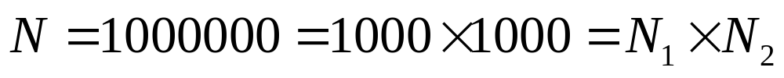
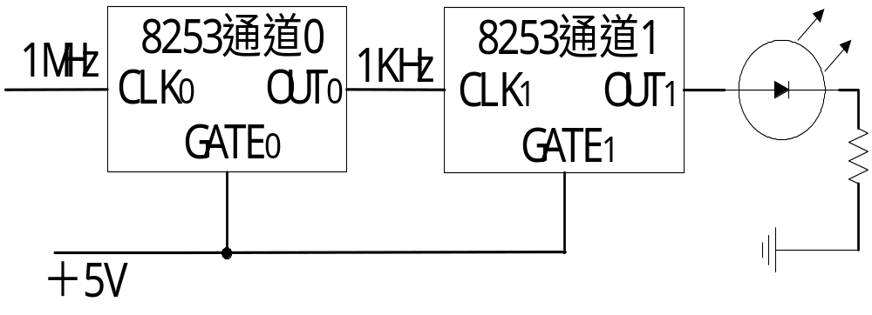
8253应用举例
  由于8253一个通道最大的计数值是65536，所以对于N＝1,000,000这样的大数，一个通道是不可能完成上述分频要求的。
  由于
  即取两个计数器，采用级联方式。
  2、电路

Slide 126
8253应用举例
3、工作方式选择
由于通道1要输出方波信号推动发光二极管，所以通道1应选工作方式3。对于通道0，只要能起分频作用就行，对输出波形不做要求，所以方式2和方式3都可以选用。
这样对于通道0，我们取工作方式2，BCD计数；对于通道1，我们取工作方式3，二进制计数（当然也可选BCD计数）

Slide 127
8253应用举例
4、程序
mov al,00110101b ；通道0控制字
out 86h,al
mov al,00 ；通道0初始计数值
out 80h,al
mov al,10h
out 80h,al
mov al,01110110b ；通道1控制字
out 86h,al
mov al,0e8h ；通道1初始计数值，03E8H=1000
out 82h,al
mov al,03h
out 82h,al

Slide 128
8253应用举例
例：延时程序，设8253的通道地址为80H～86H，8255的地址为88H ～8EH （都是偶地址）
解：1、电路
  这个例子要求用8253，8255作一个延时系统。

Slide 129
8253应用举例
8255
PC0
8253
OUT0
CLK0
1KHz
GATE0
+5V

Slide 130
8253应用举例
2、时间常数计算
  如果8253的CLK输入1KHz信号，延时时间为1S，则时间常数为
  N＝1000/1=1000=03E8H
  3、工作方式选择
  4、程序

Slide 131
8253应用举例
MOV AL,10011011B ；A、B、C为输入
OUT 8255_CTRL,AL
…
DELAY1S PROC
MOV AL,00110001B ；通道0工作在方式0，
；16位读写，BCD计数
OUT 8253_CTRL,AL
MOV AL,0
OUT COUNTER0,AL
MOV AL,10H
OUT COUNTER0,AL
AGAIN: IN AL,8255_C
TEST AL,01
JZ AGAIN
RET
DELAY1S ENDP

Slide 132
8253应用举例
例：音乐演奏系统，设8253的通道地址为80H～86H， 8255的地址为88H ～8EH （偶地址）
解：1、电路
  这个例子要求用8253，8255作一个定时音调发生器。

Slide 133
8253应用举例
8255
PC0
8253
OUT0
CLK0
1KHz
GATE0
+5V
OUT1
驱动
CLK1
1MHz
GATE1
+5V

Slide 134
2、时间常数计算
  如果8253的CLK输入1KHz信号，延时时间为1S，则时间常数为
  N＝fclk/fout
1：262Hz | 2：294Hz | 3：330Hz | 4：349Hz
0EE8H | 0D49H | 0BD9H | 0B31H
5：392Hz | 6：440Hz | 7：494Hz
09F9 | 08E0H | 01EEH

Slide 135
8253应用举例
  3、工作方式选择
  4、程序
  建立频率和时间表格

Slide 136
8253应用举例
例：计件系统。计件系统的功能就是记录脉冲的个数。
一个脉冲代表一个事件，比如交通道路检测系统中通过检测点的车辆，工业控制系统中流水线上已加工好的工件。要求在计件过程中，PC机可以显示当前计数器的内容，当完成10,000个工件记录后，系统发出1KHz信号推动喇叭发音通知用户。

Slide 137
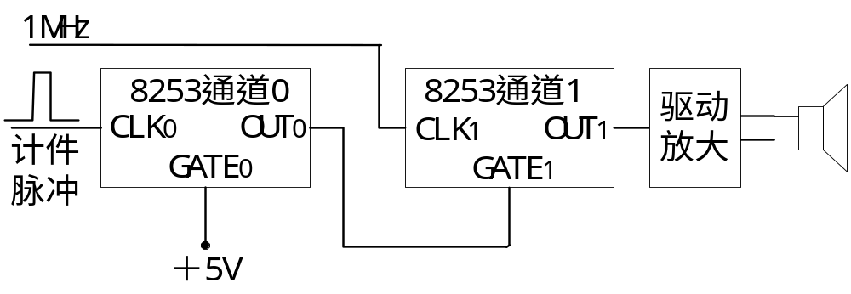
8253应用举例
解：1、电路。
需要两个通道，一个作为计数，选用通道0。另一个产生1KHz信号，选用通道1。工作原理如下，传感器电路把物理事件转换为脉冲信号输入到通道0计数，当记录10,000个事件后，通道0计数器溢出，OUT0端输出高电平，这时通道1开始工作，产生1KHz信号推动喇叭发音。

Slide 138
8253应用举例
2、工作方式选择
对于通道1，由于要产生1KHz信号，故选用工作方式3。
对于通道0，要求初始计数值写入计数通道后，计数器就可以工作，则通道0的启动方式应是软件启动。另外由于要求计数溢出后产生一个信号来启动一个事件，即喇叭发音，故可选的工作方式为方式0和方式4，对于图所示方案，通道1的GATE1信号由通道0的OUT0信号产生，这个OUT0信号应该是电平型的，所以通道0应选用方式0。

Slide 139

8253应用举例
3、时间常数
N0＝10000=2710H
4、程序

Slide 140

8253在PC机中的应用
8253在PC/XT中的硬件连接

Slide 141

8253在PC机中的应用
8253三个计数器各自的作用和信号规定

Slide 142
8253在PC机中的应用
计数器0初始化程序：
MOV AL，36H；设置计数器0：方式3，双字节，二进 ；制计数
OUT 43H，AL；写入控制寄存器
MOV AL，0；计数初值
OUT 40H，AL；写低字节
OUT 40H，AL；写高字节
计数初值=0，即65536，每54.925ms产生一次中断

Slide 143
8253在PC机中的应用
计数器1初始化程序：
MOV AL，54H；设置计数器1：只写低字节，方式2， ；二进制计数
OUT 43H，AL；写入控制字寄存器
MOV AL，18 ；写入计数初值18
OUT 41H，AL；计数器1

Slide 144
8253在PC机中的应用
计数器2的发声程序：
MOV AL，0B6H；设置计数器2，写双字节，方式3，二 ；进制计数
OUT 43H，AL；写入控制寄存器
MOV AX，533H；装入计数初值533H，输出896Hz的方波
OUT 42H，AL；写入低字节
MOV AL，AH
OUT 42H，AL；写入高字节
IN AL，61H；读取8255的PB口原输出值
MOV AH，AL；将原输出的值保留与AH中
OR AL，03H；使PB₁PB₀均为1

Slide 145
8253在PC机中的应用
OUT 61H，AL；打开GATE2门，输出方波到扬声器
SUB CX，CX；CX循环计数，最大为2¹⁶
L：
LOOP L ；循环延时
DEC BL；子程序入口条件
JNZ L；BL=6发长声（3S）， BL=1发短声（0.5S）
MOV AL，AH；取出AH中的8255PB口的原输出值
OUT 61H，AL；恢复8255PB口。当PB₁PB₀不同时为高 ；电平时，停止发声

Slide 146

日时钟运行原理

Slide 147

日时钟定时中断服务流程

Slide 148
MC146818及其应用
MC146818是一种自带存储器的计时芯片，并且能在主机掉电时依靠电池供电保持连续计时，从而使得计算机能够实现真正意义上的实时计时。

Slide 149

MC146818的引脚及用途

Slide 150

MC146818的工作原理
计数值（时间）存放在芯片内部
选择32分频，输出为1024Hz
芯片内自动计数
外部晶振输入
中断频率1024Hz

Slide 151

RAM内实时钟信息存放单元

Slide 152
MC146818及其应用
实时钟信息的读写操作和初始化编程
实时钟信息的读写操作：
对MC46818芯片内部的64个字节内容进行读写操作时，要分两步进行：
1．读操作
（1）先把需读出的RAM单元位移地址送到地址端口（070H）
（2）再从数据端口（071H）读出该单元的内容。

Slide 153
MC146818及其应用
例：要求读取“星期几”的日期信息，则其读出操作的程序段如下：
MOV AL，6H；6是存放“星期”的单元位移地址
OUT 070H，AL；送地址端口
JMP SHORT＄+2
IN AL，071H；读数据端口

Slide 154
MC146818及其应用
2 ．写操作；
（1）先把需写入的RAM单元的位移地址送到地址端口（070H）。
（2）再把待写的内容写入数据端口（071H）。
例：要求向4单元写入3小时的时间信息，则其写入操作的程序段如下：
MOV AL，4H； 4是存放“小时”的单元位移地址
OUT 070H，AL；送地址端口
JMP SHORT ＄+2
MOV AL，3；3是要求写入的“小时”数
OUT 071H，AL；写数据端口

Slide 155

MC146818及其应用
MC146818在PC/AT机中的应用
BIOS实时钟的I/O功能调用（INT 1AH）

Slide 156
MC146818及其应用
实时钟对日时钟的初始化
PC/AT配置两种硬件电路分别支持日时钟和实时钟。为使两者协调一致，在每次系统启动时要用实时钟信息初始化日时钟的双字变量。
CMOS-PORT EQU 70H；COMS端口基址
CMOS-S EQU 00H；实时钟“秒”位移
CMOS-M EQU 02H；实时钟“分”位移
CMOS-H EQU 04H；实时钟“小时”位移
COUNTS-S EQU 18；日时钟“秒单位”
COUNTS-M EQU 1092；日时钟“分单位”
COUNTS-H EQU 7；日时钟“时单位”

Slide 157
MC146818及其应用
MOV AL，CMOS-S
OUT CMOS-PORT，AL
JMP SHOPT $+2
IN AL，CMOS-PORT+1；读实时钟的“秒”
CMP AL，59H
JA ERROR
CALL CVT-BINARY
MOV BL，COUNTS-S
MUL BL ；获得日时钟的“秒”
MOV CX，AX

Slide 158
MC146818及其应用
MOV AL，CMOS-M
OUT CMOS-PORT，AL
JMP SHORT $+2
IN AL，CMOS-PORT+1 ；读实时钟的“分”
CMP AL，59H
JA ERROR
CALL CVT-BINARY
MOV BX，COUNTS-M
MUL BX ；获得日时钟的“分”
ADD CX，AX ；分秒组合

Slide 159
MC146818及其应用
MOV AL，CMOS-H
OUT CMOS-PORT，AL
JMP SHORT $+2
IN AL，CMOS-PORT+1 ；读实时钟的“时”
CMP AL，23H
JA ERROE
CALL CVT-BINARY
MOV BL，COUNTS-H
MOV DX，AX；“时”的高8位
MUL BL
ADD AX，CX；“时”的低8位+“分秒组合”
ADC DX，0000H；加进位位
MOV TIMER-HT，DX；高字送日时钟
MOV TIMER-LO，AX；低字送日时钟

Slide 160
本章结束

